Slide 1
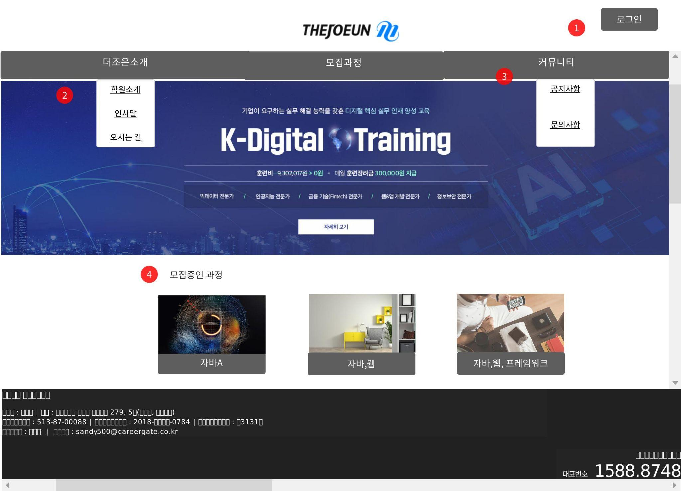
화면명 | 홈페이지 첫 화면
화면설명
1 | 버튼 클릭시 로그인 페이지로 이동
2 | 더조은소개 상세메뉴
3 | 커뮤니티 상세메뉴
4 | 썸네일 클릭시 해당 과목의 정보 제공

Slide 2
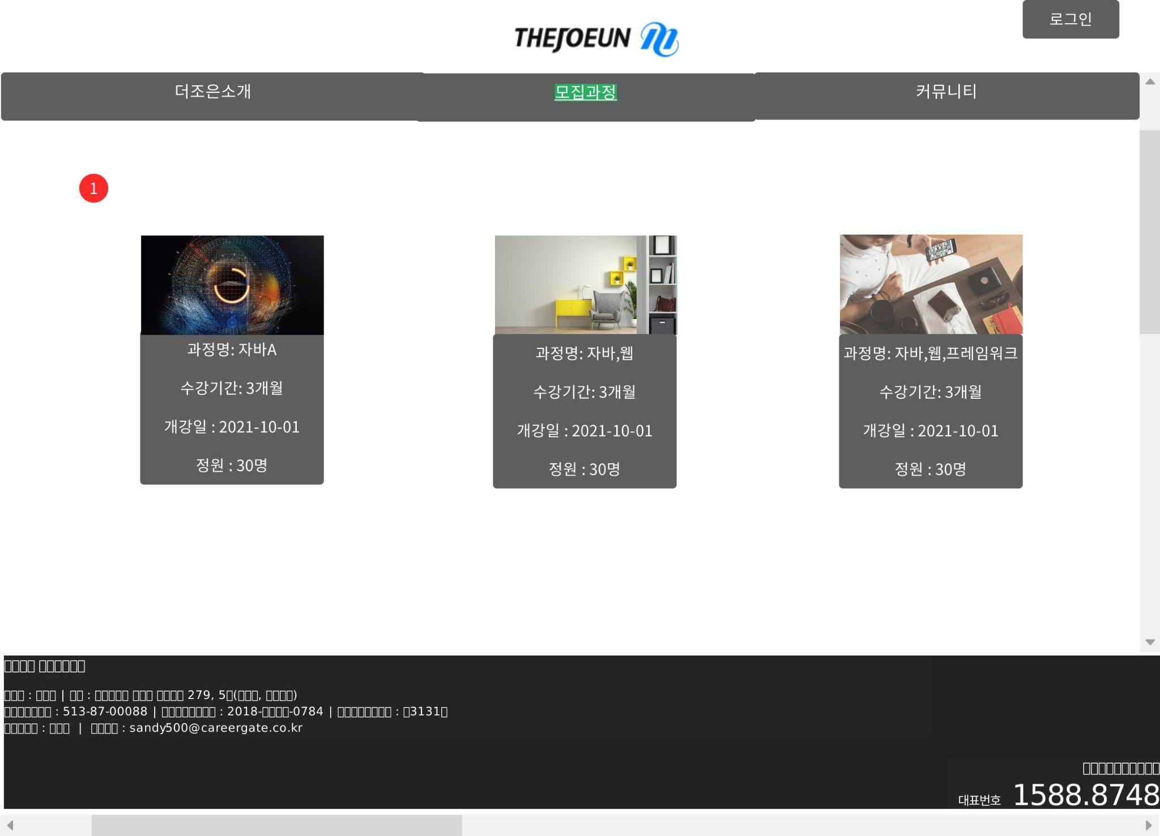
화면명 | 모집과정
화면설명
1 | 모집중인 과정 소개

Slide 3
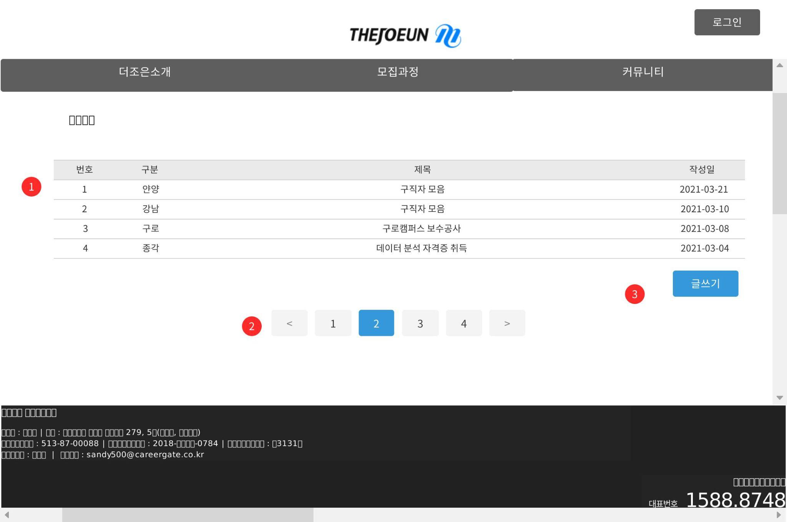
화면명 | 공지사항
화면설명
1 | 공지사항 목록
2 | 페이지 목록
3 | 행정부의 권한으로 사용가능

Slide 4
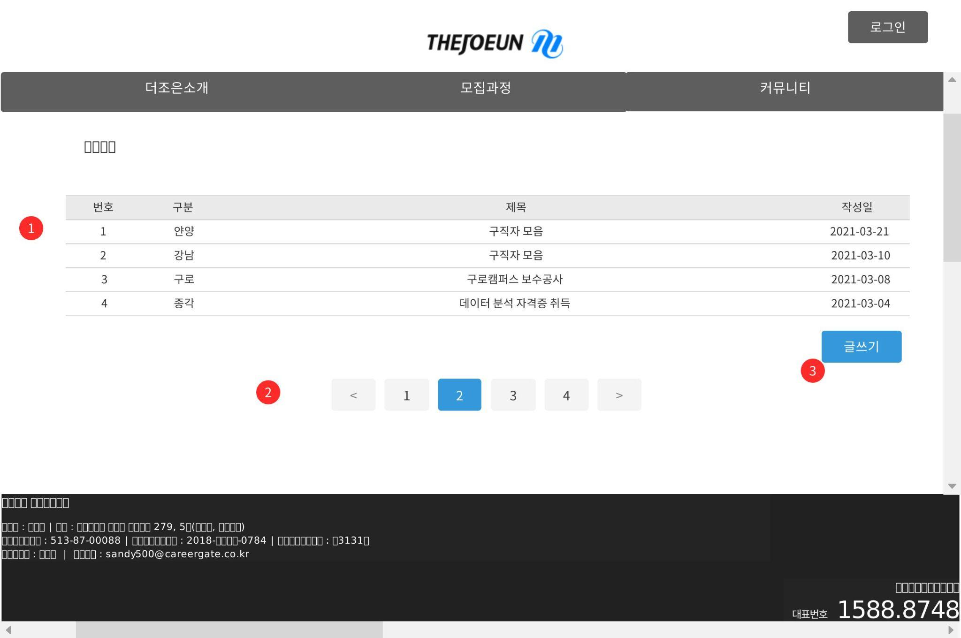
화면명 | 문의사항
화면설명
1 | 문의사항 목록
2 | 페이지 목록
3 | 회원 사용 가능

Slide 5
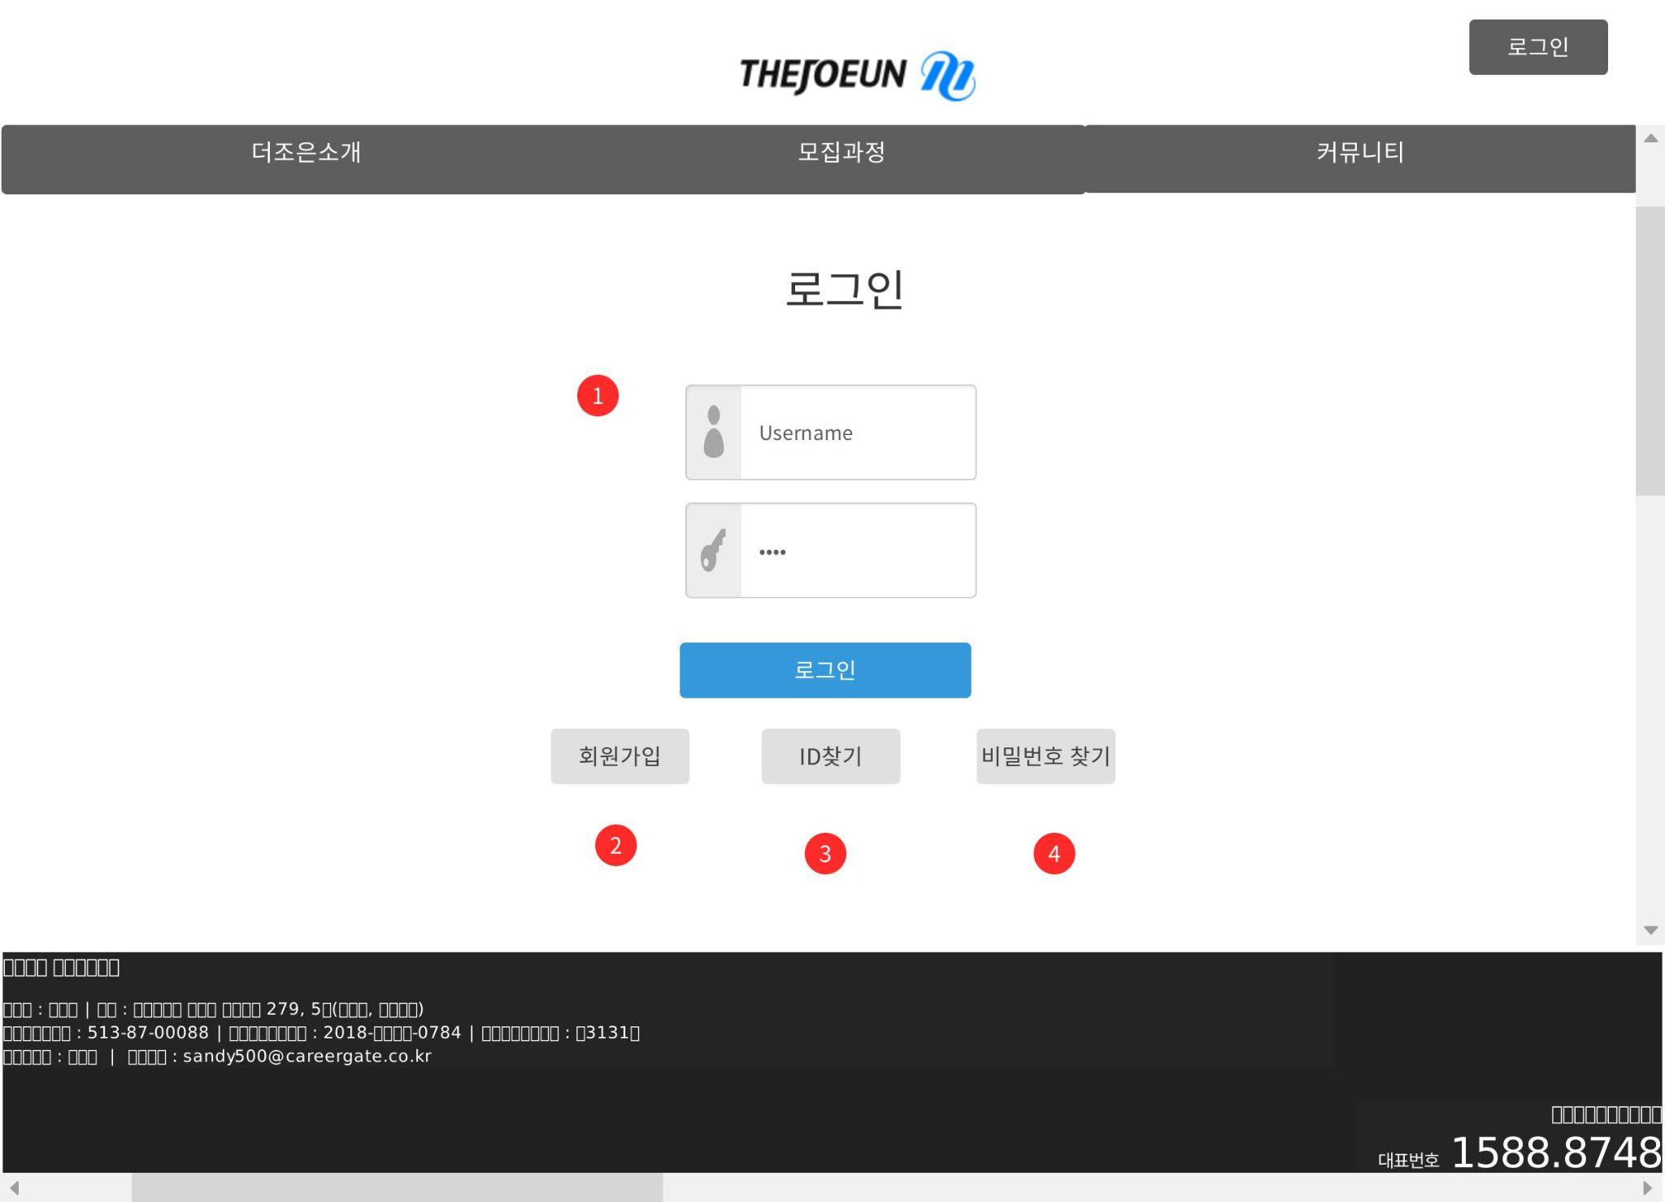
화면명 | 로그인
화면설명
1 | 아이디 비번 입력
2 | 회원가입 페이지로 이동
3 | ID찾기 창으로 이동
4 | 비밀번호 찾기 창으로 이동

Slide 6
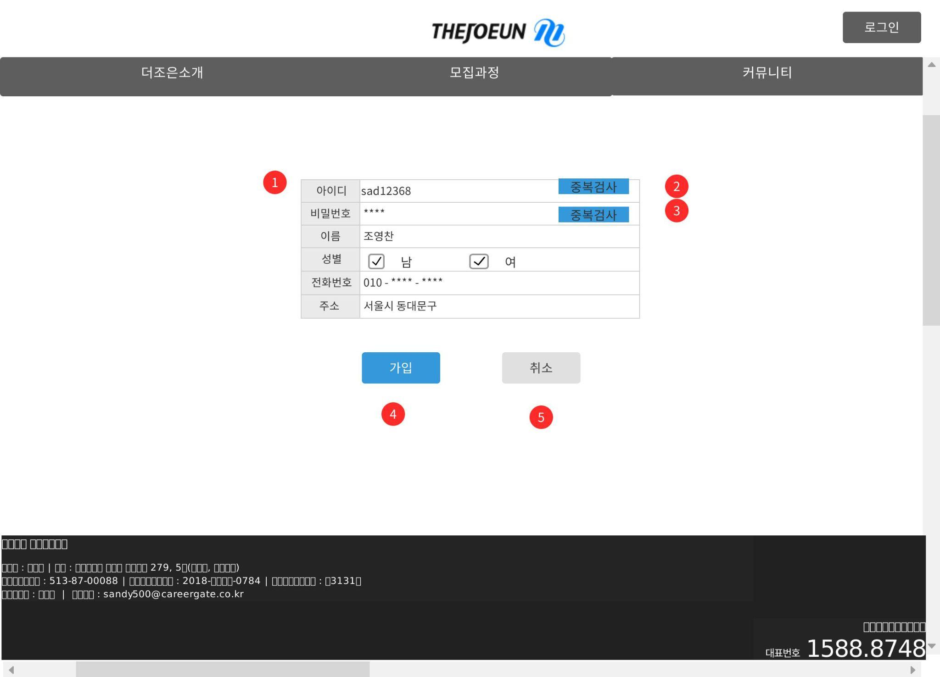
화면명 | 회원가입
화면설명
1 | 회원가입 테이블
2 | 중복검사 창이 뜬다
3 | 중복검사 창이 뜬다
4 | 해당 정보가 DB로 이동하면서 가입완료
5 | 취소

Slide 7
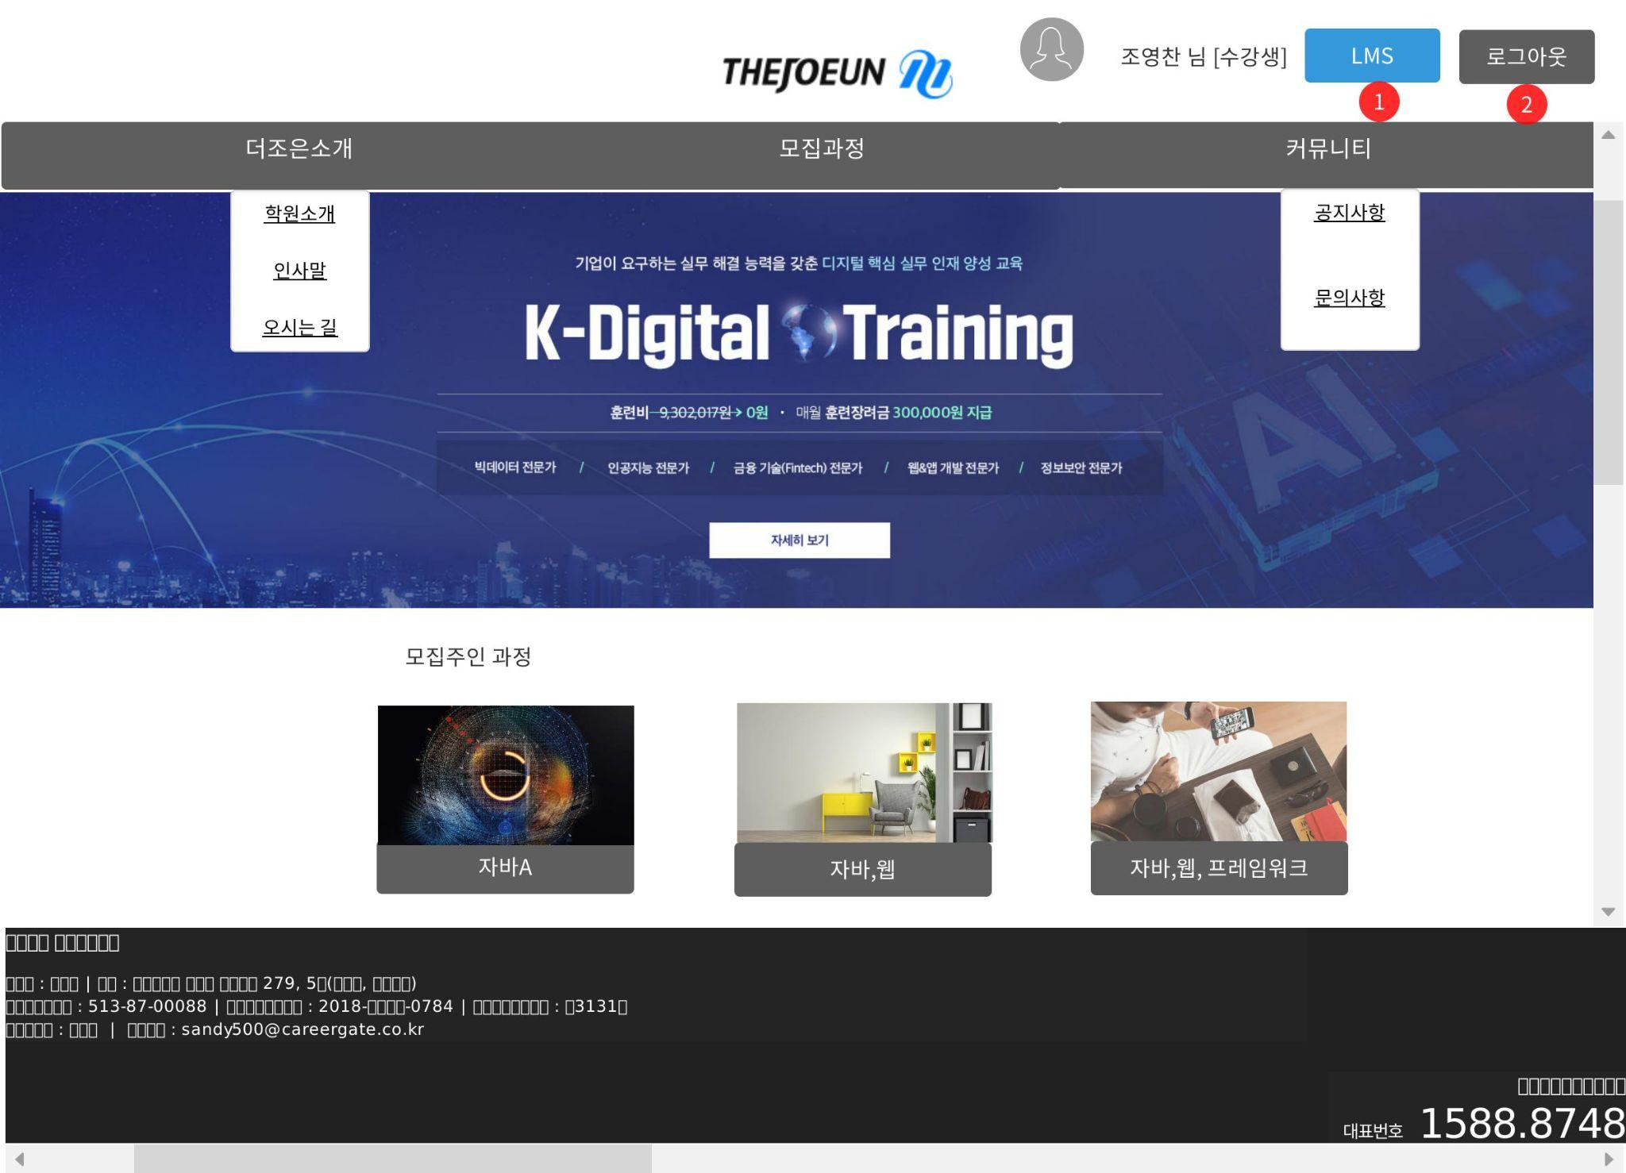
화면명 | 로그인후 홈페이지
화면설명
1 | LMS페이지로 이동
2 | 로그아웃

Slide 8
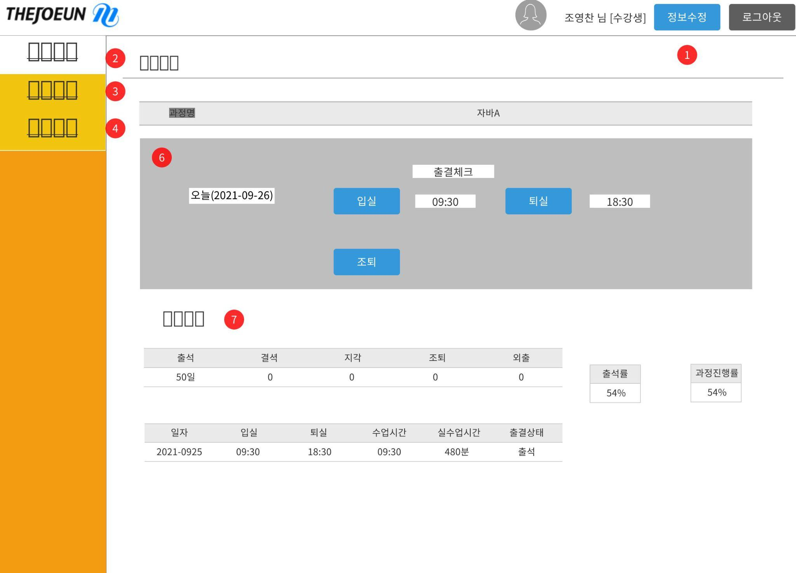
화면명 | 수강생 화면
화면설명
1 | 회원의 정보수정 페이지로 이동
2 | 출석관리
3 | 성적조회
4 | 내 강의 정보
5
6 | 출결버튼, 클릭스 신호가 DB로 전달, 강사가 승인을 해줌
7 | 지금까지의 출석 상황을 정리

Slide 9
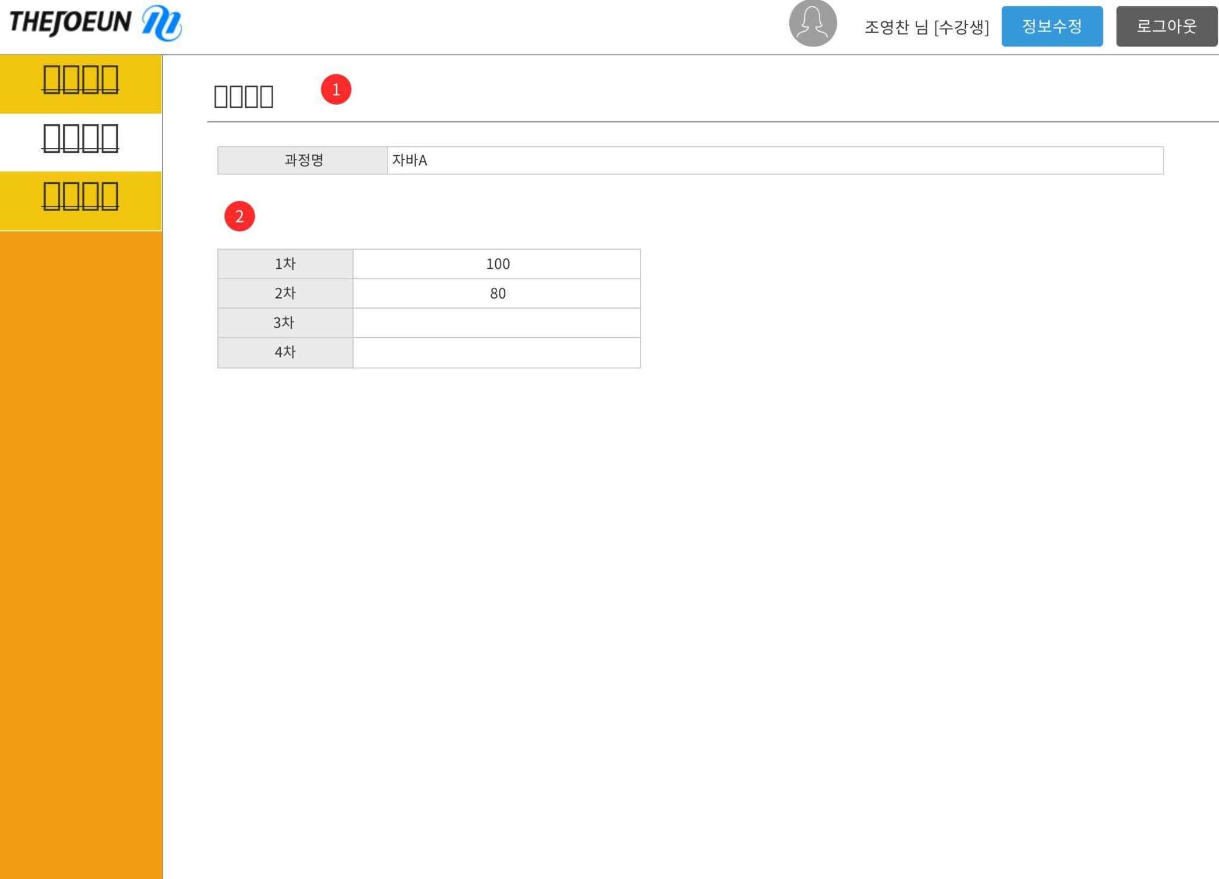
화면명 | 성적조회
화면설명
1 | 지금까지의 성적을 정리
2 | 강사가 등록한 점수를 정리한 표, 조회만 가능

Slide 10
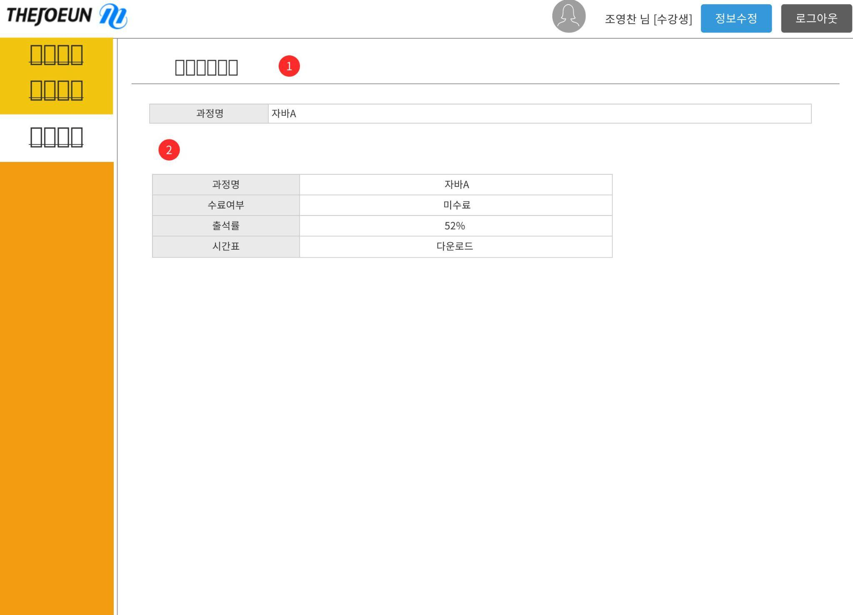
화면명 | 내 강의정보
화면설명
1 | 내가 듣는 과정의 상세정보를 정리
2 | 자바A의 과정과, 수료 상태를 표시

Slide 11
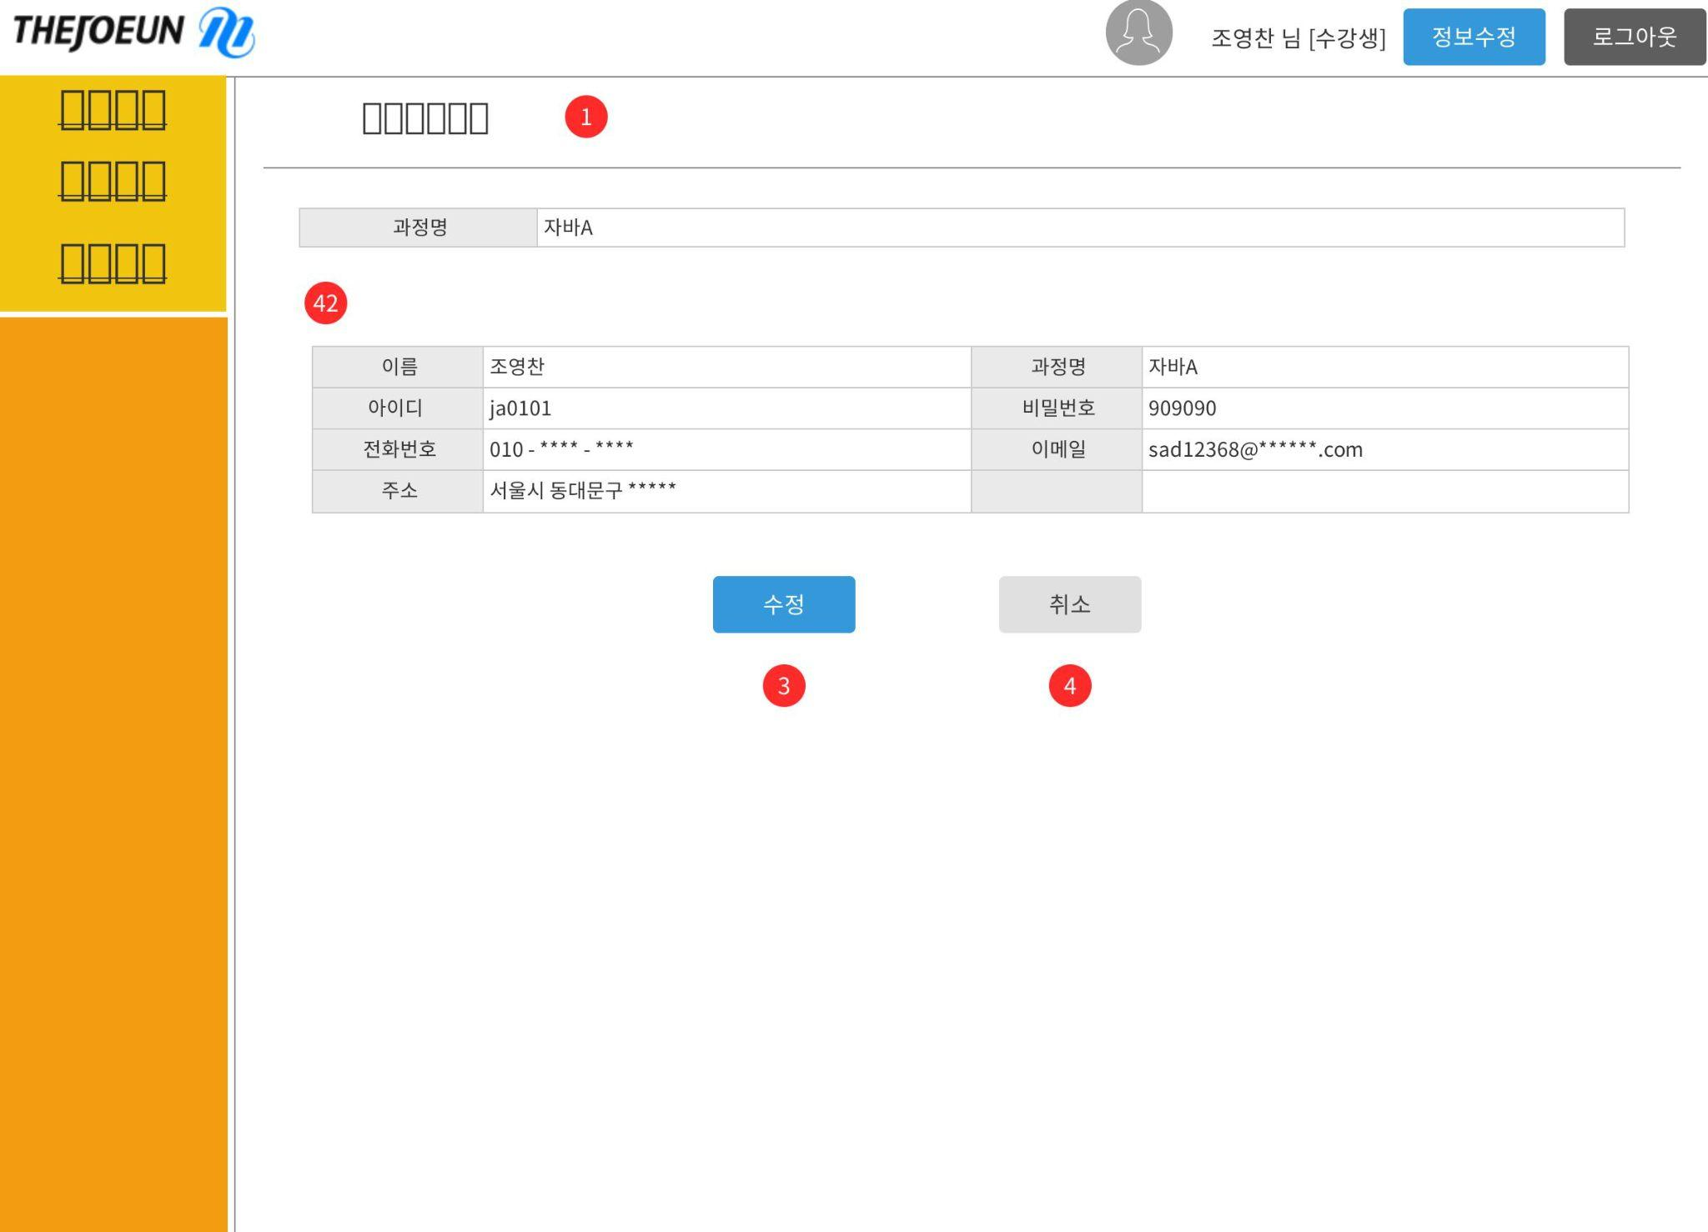
화면명 | 수강생 정보수정
화면설명
1 | 회원의 정보수정을 담당하는 페이지
2 | 나의 정보가 표시, 과정명, 아이디, 비번은 수정 불가
3 | 수정을 완료하는 버튼
4 | 누르면 취소

Slide 12
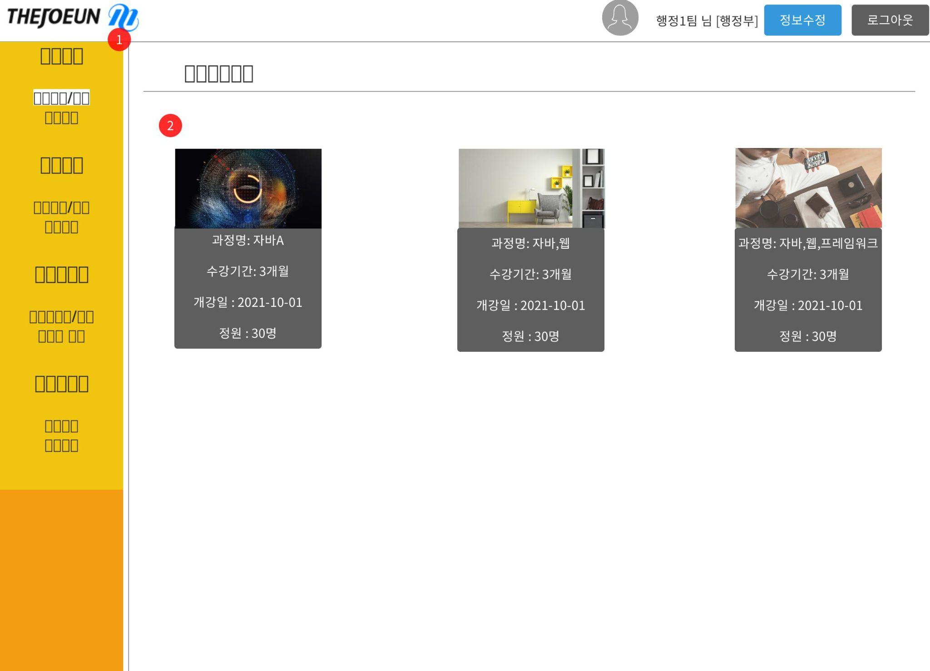
화면명 | 행정팀 화면
화면설명
1 | 모집된 과정을 확인하거나 과정을 개설하는 메뉴
2 | 개설된 과목(썸네일 클릭시 수정가능(행정팀만))

Slide 13
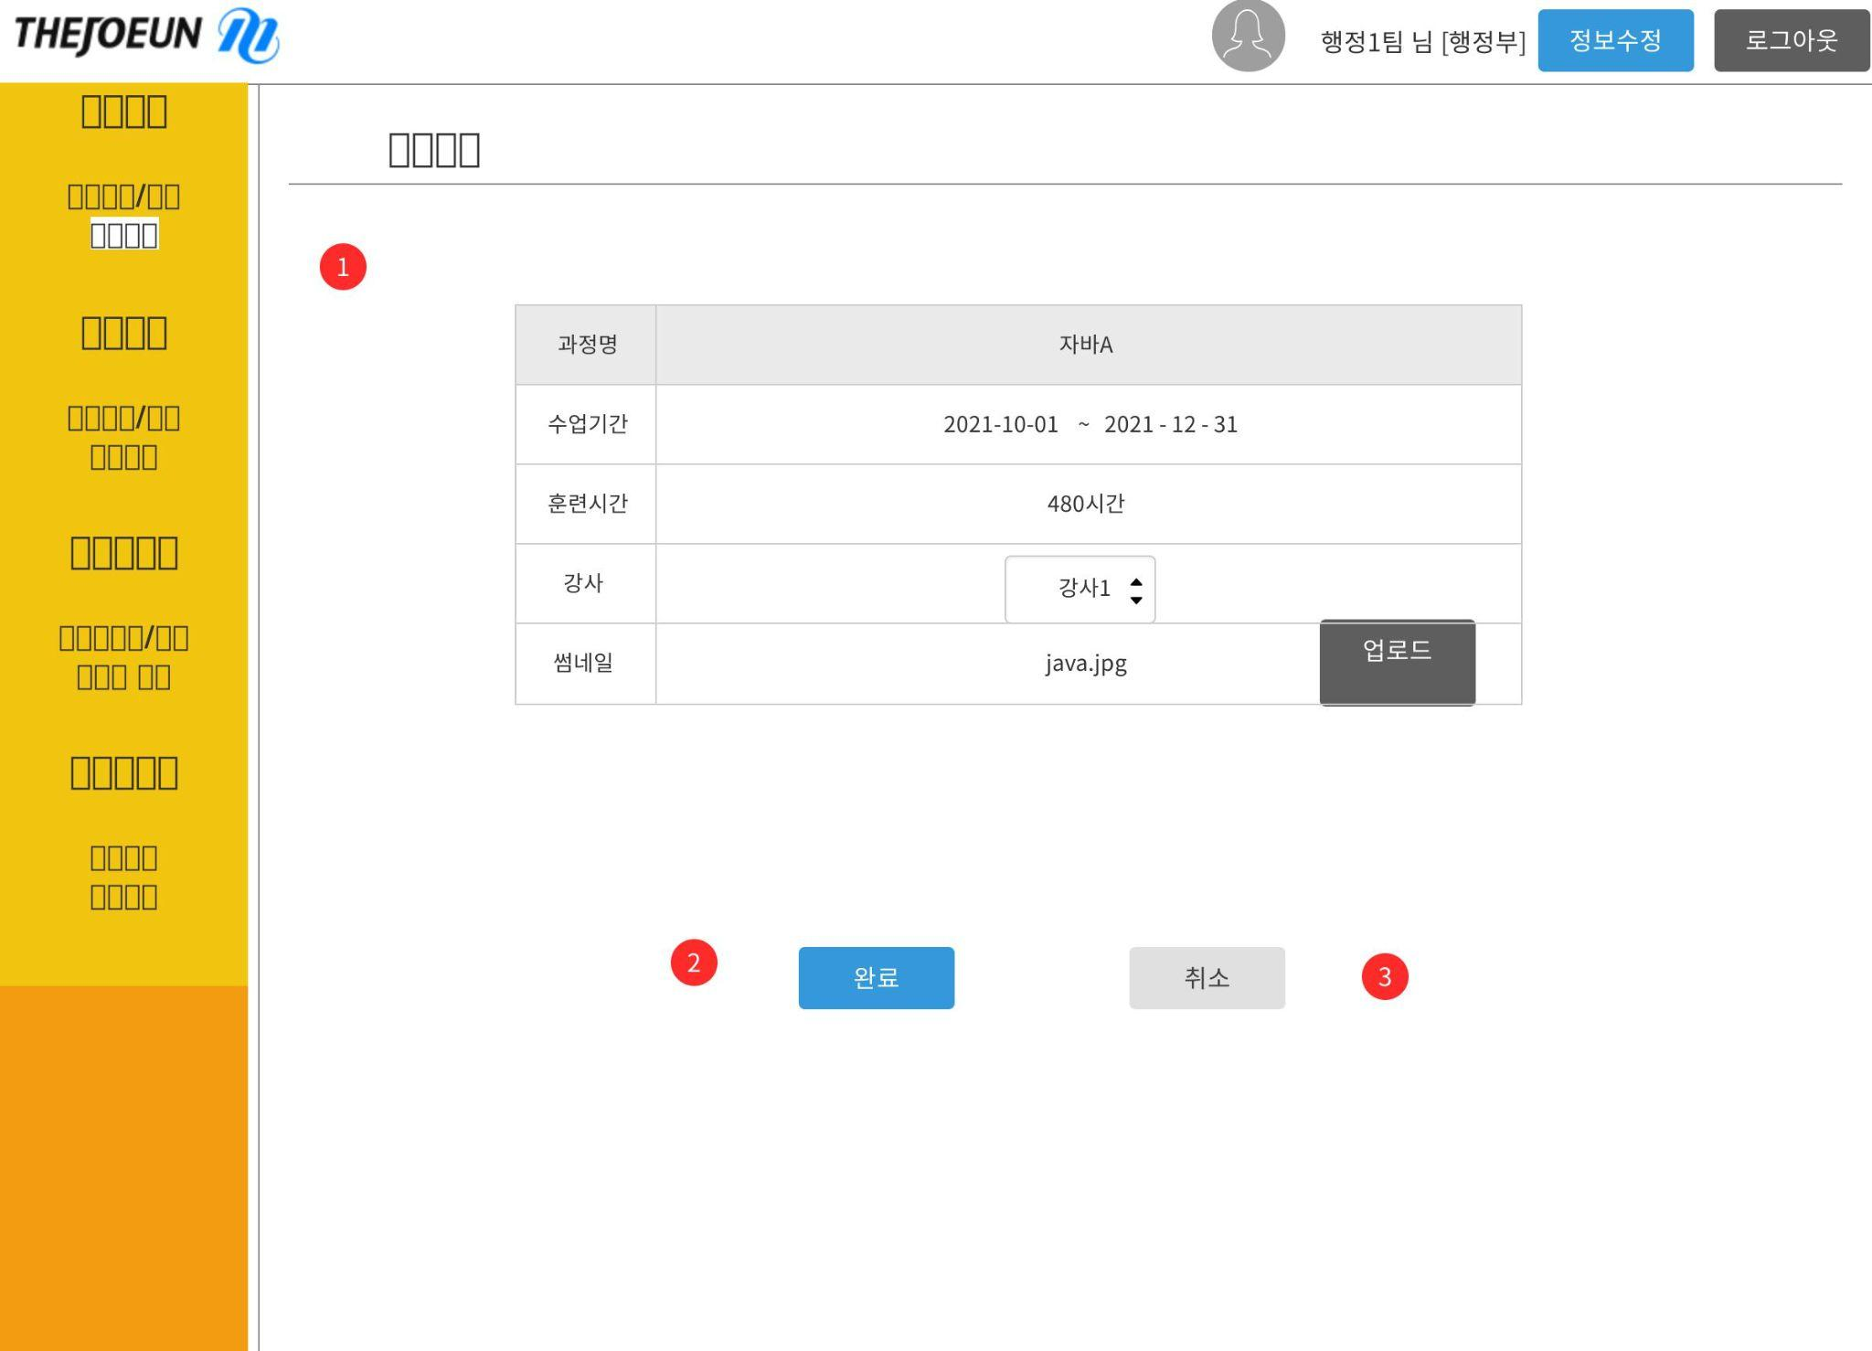
화면명 | 모집된 강의정보 확인/ 수정 수업개설
화면설명
1 | 과정 개설화면
2 | 완료클릭시 과정이 개설
3 | 취소

Slide 14
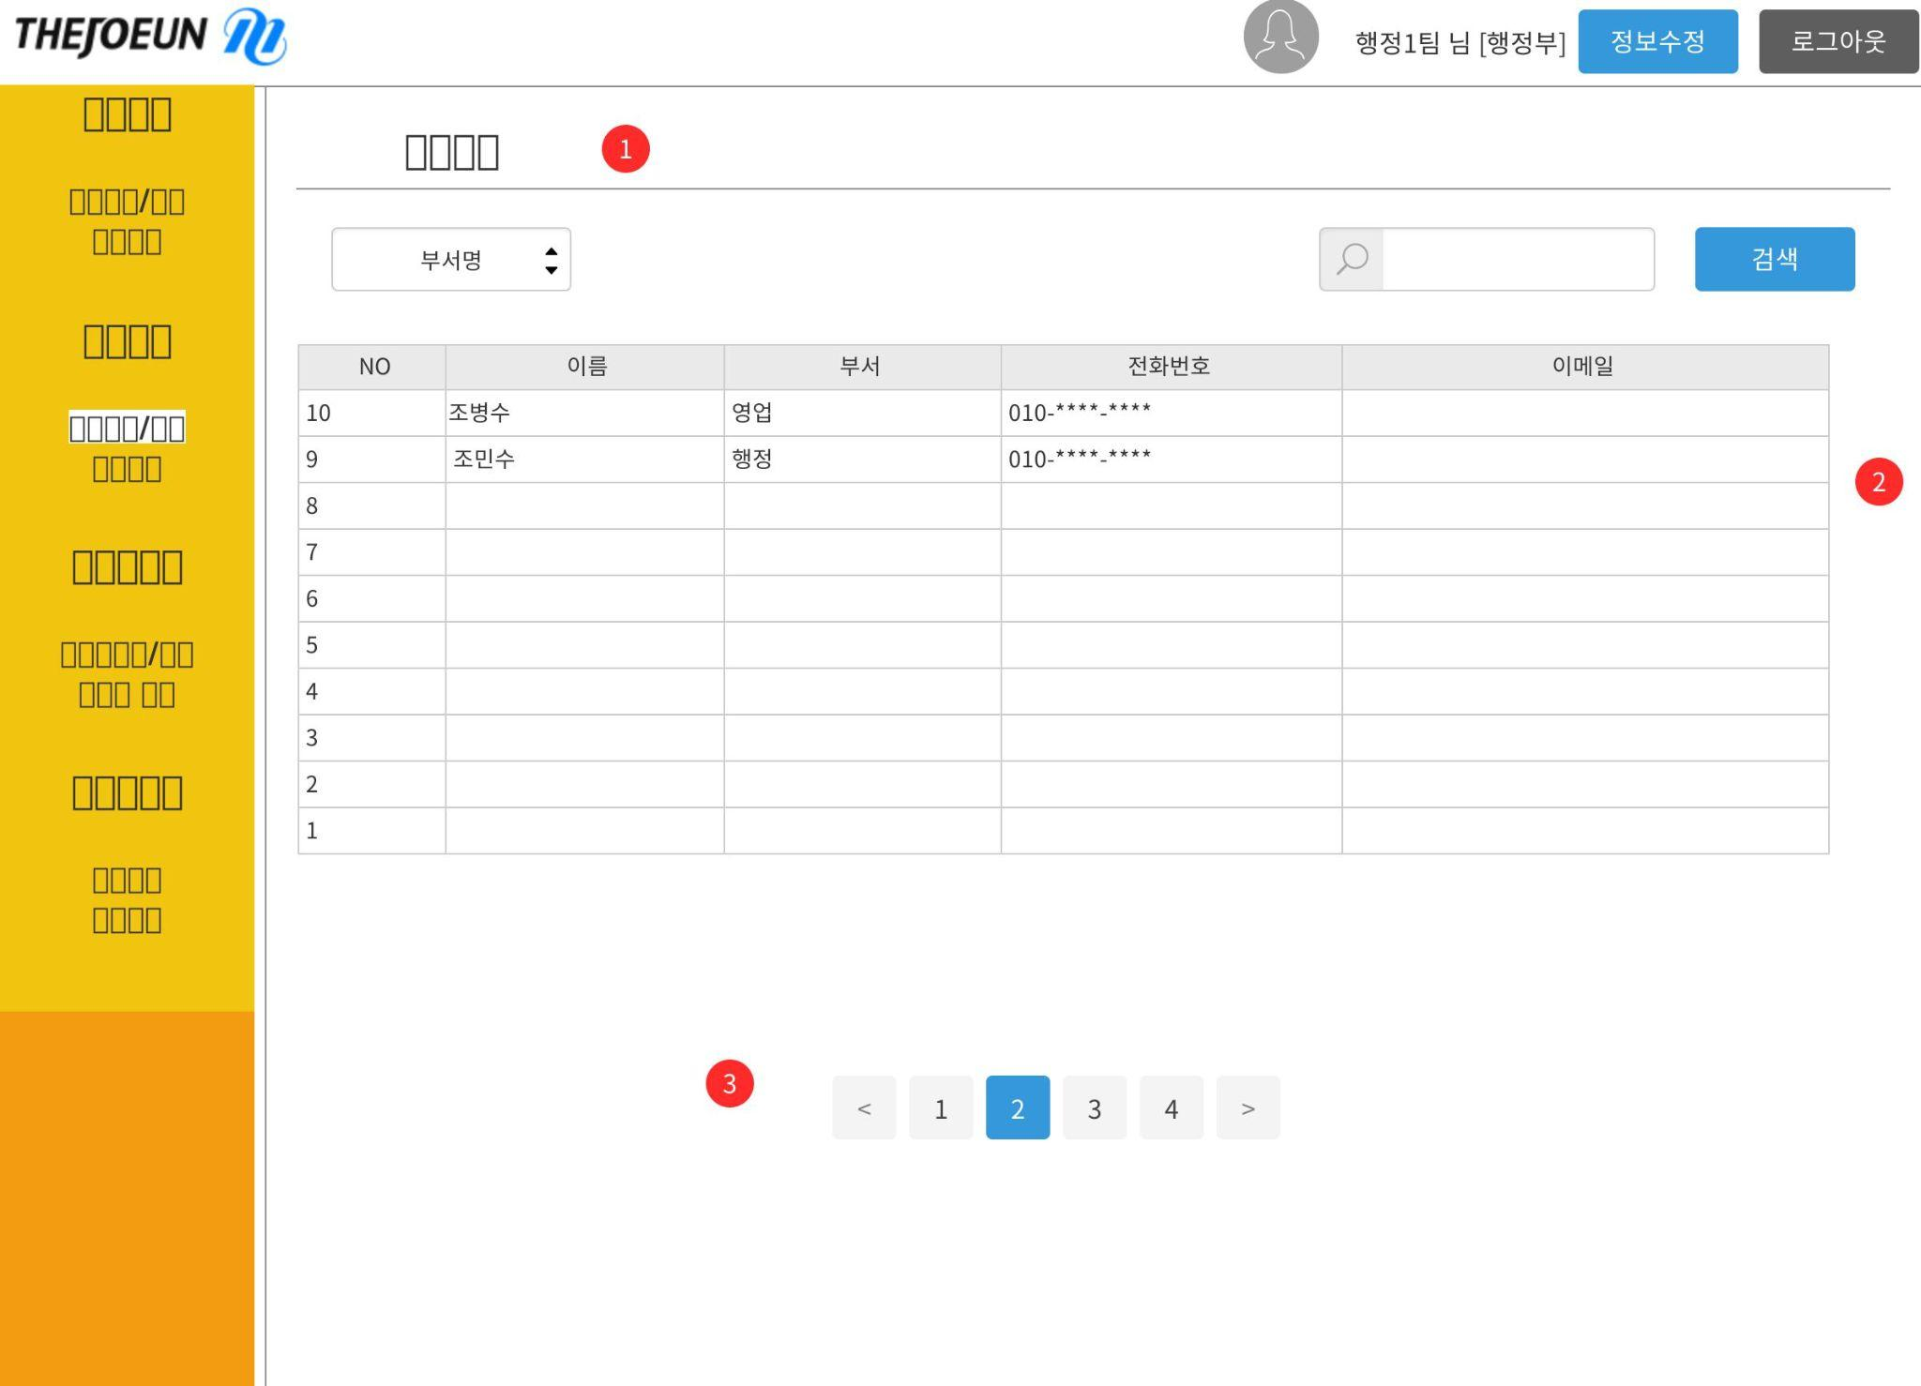
화면명 | 직원 정보 조회/수정
화면설명
1 | 직원의 정보가 있는 페이지,
2 | 직원 테이블이 있는 목록, 행정팀은 목록 클릭시 수정가능
3 | 페이지 목록

Slide 15
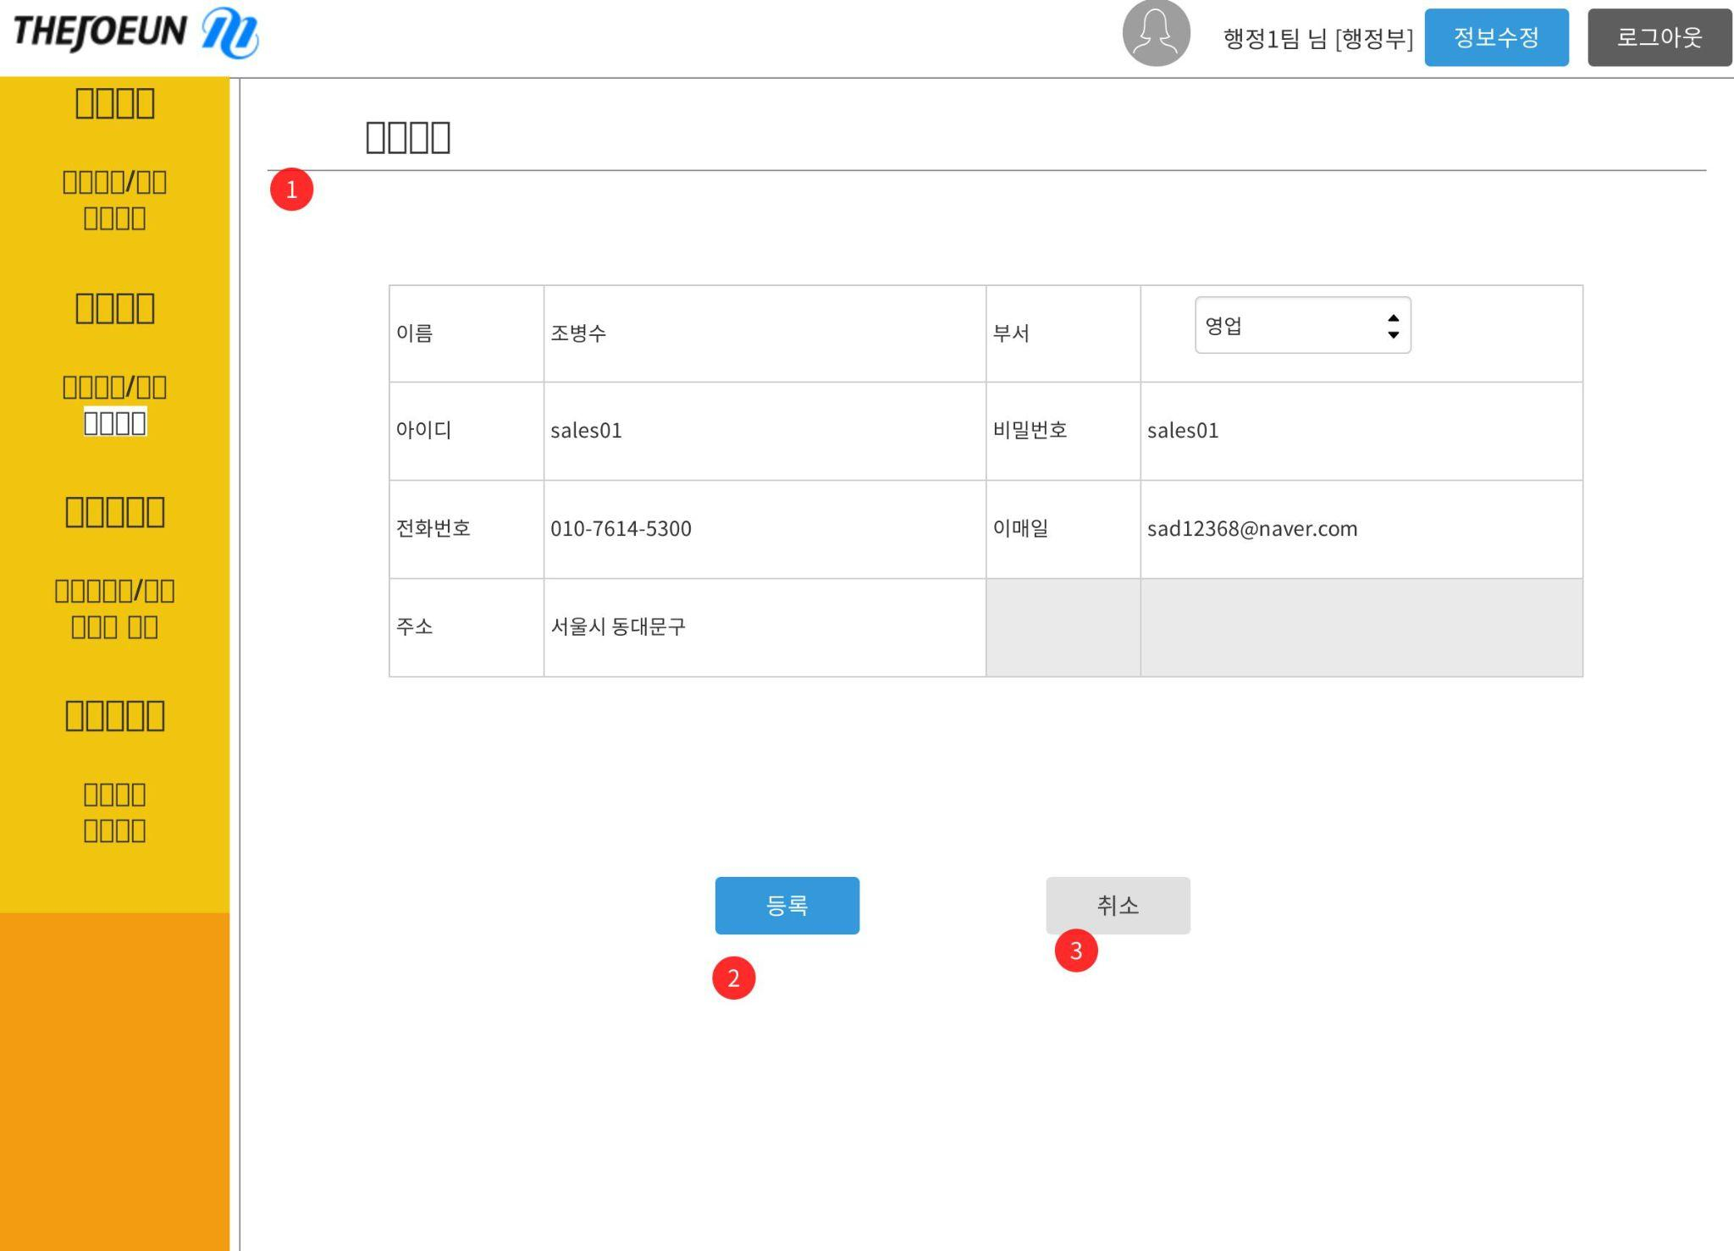
화면명 | 직원 등록
화면설명
1 | 직원을 등록할 수 있는 페이지, 아이디, 비번은 시퀸스로 자동생성
2 | 수정을 완료하는 버튼
3 | 누르면 취소

Slide 16
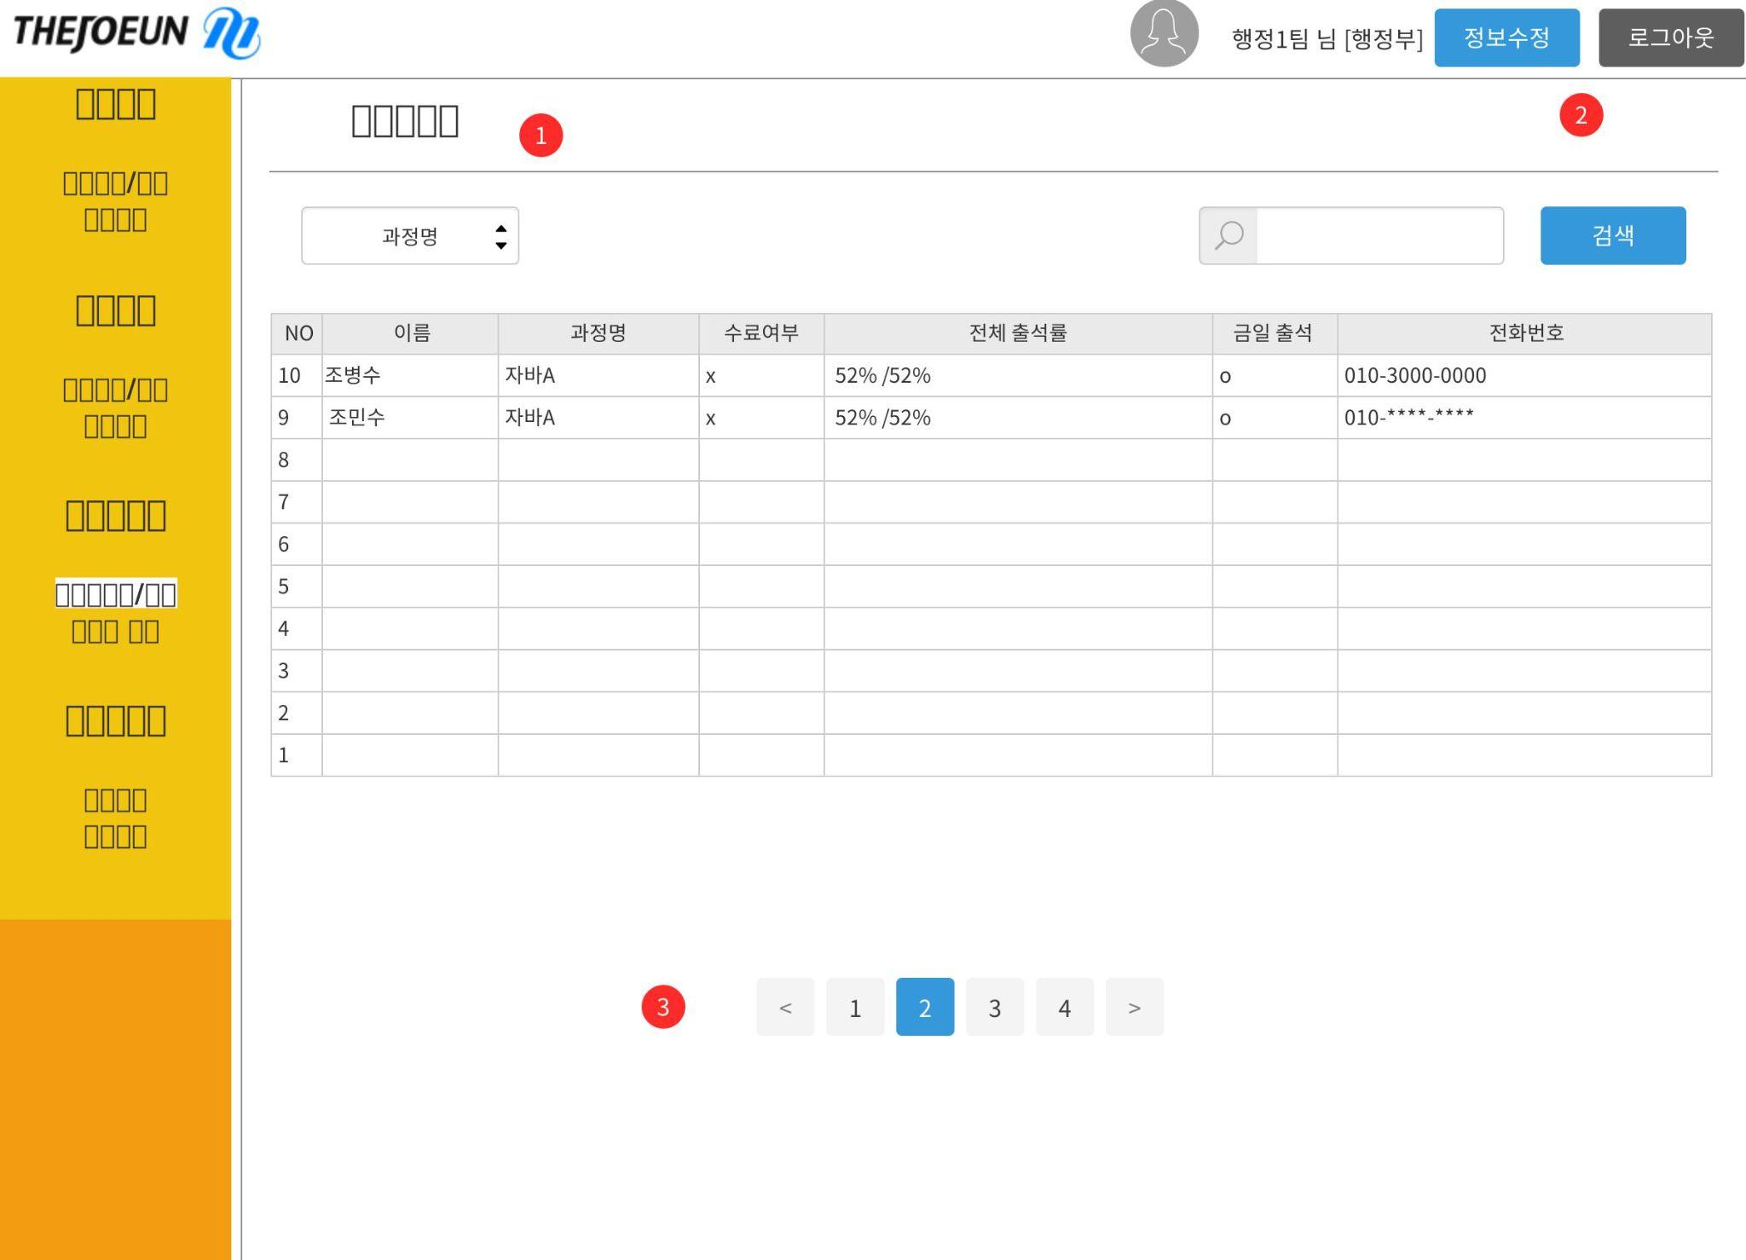
화면명 | 수강생 조회/수정
화면설명
1 | 수강생의 정보가 있는 페이지
2 | 수강생의 목록이 있는 테이블, 행정팀은 목록 클릭시 수정 가능
3 | 페이지 목록

Slide 17
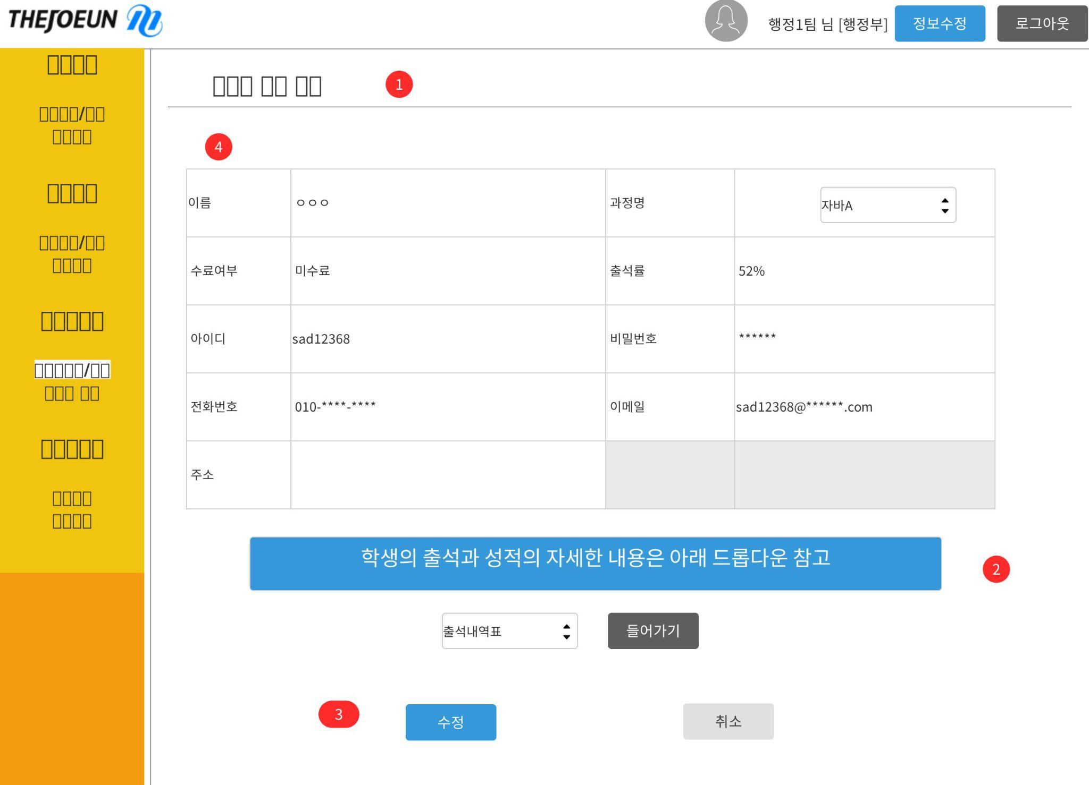
화면명 | 수강생 등록
화면설명
1 | 수강생 상세화면
2 | 아래 드롭다운 선택후 ‘들어가기’ 버튼을 클릭하면 해당 내용이 있는 페이지로 이동
3 | 수정을 완료하는 버튼
4 | 이름, 아이디, 비밀번호는 변경 불가, 하지만 과정명을 바꾸면 아이디, 비번 재발급 가능

Slide 18
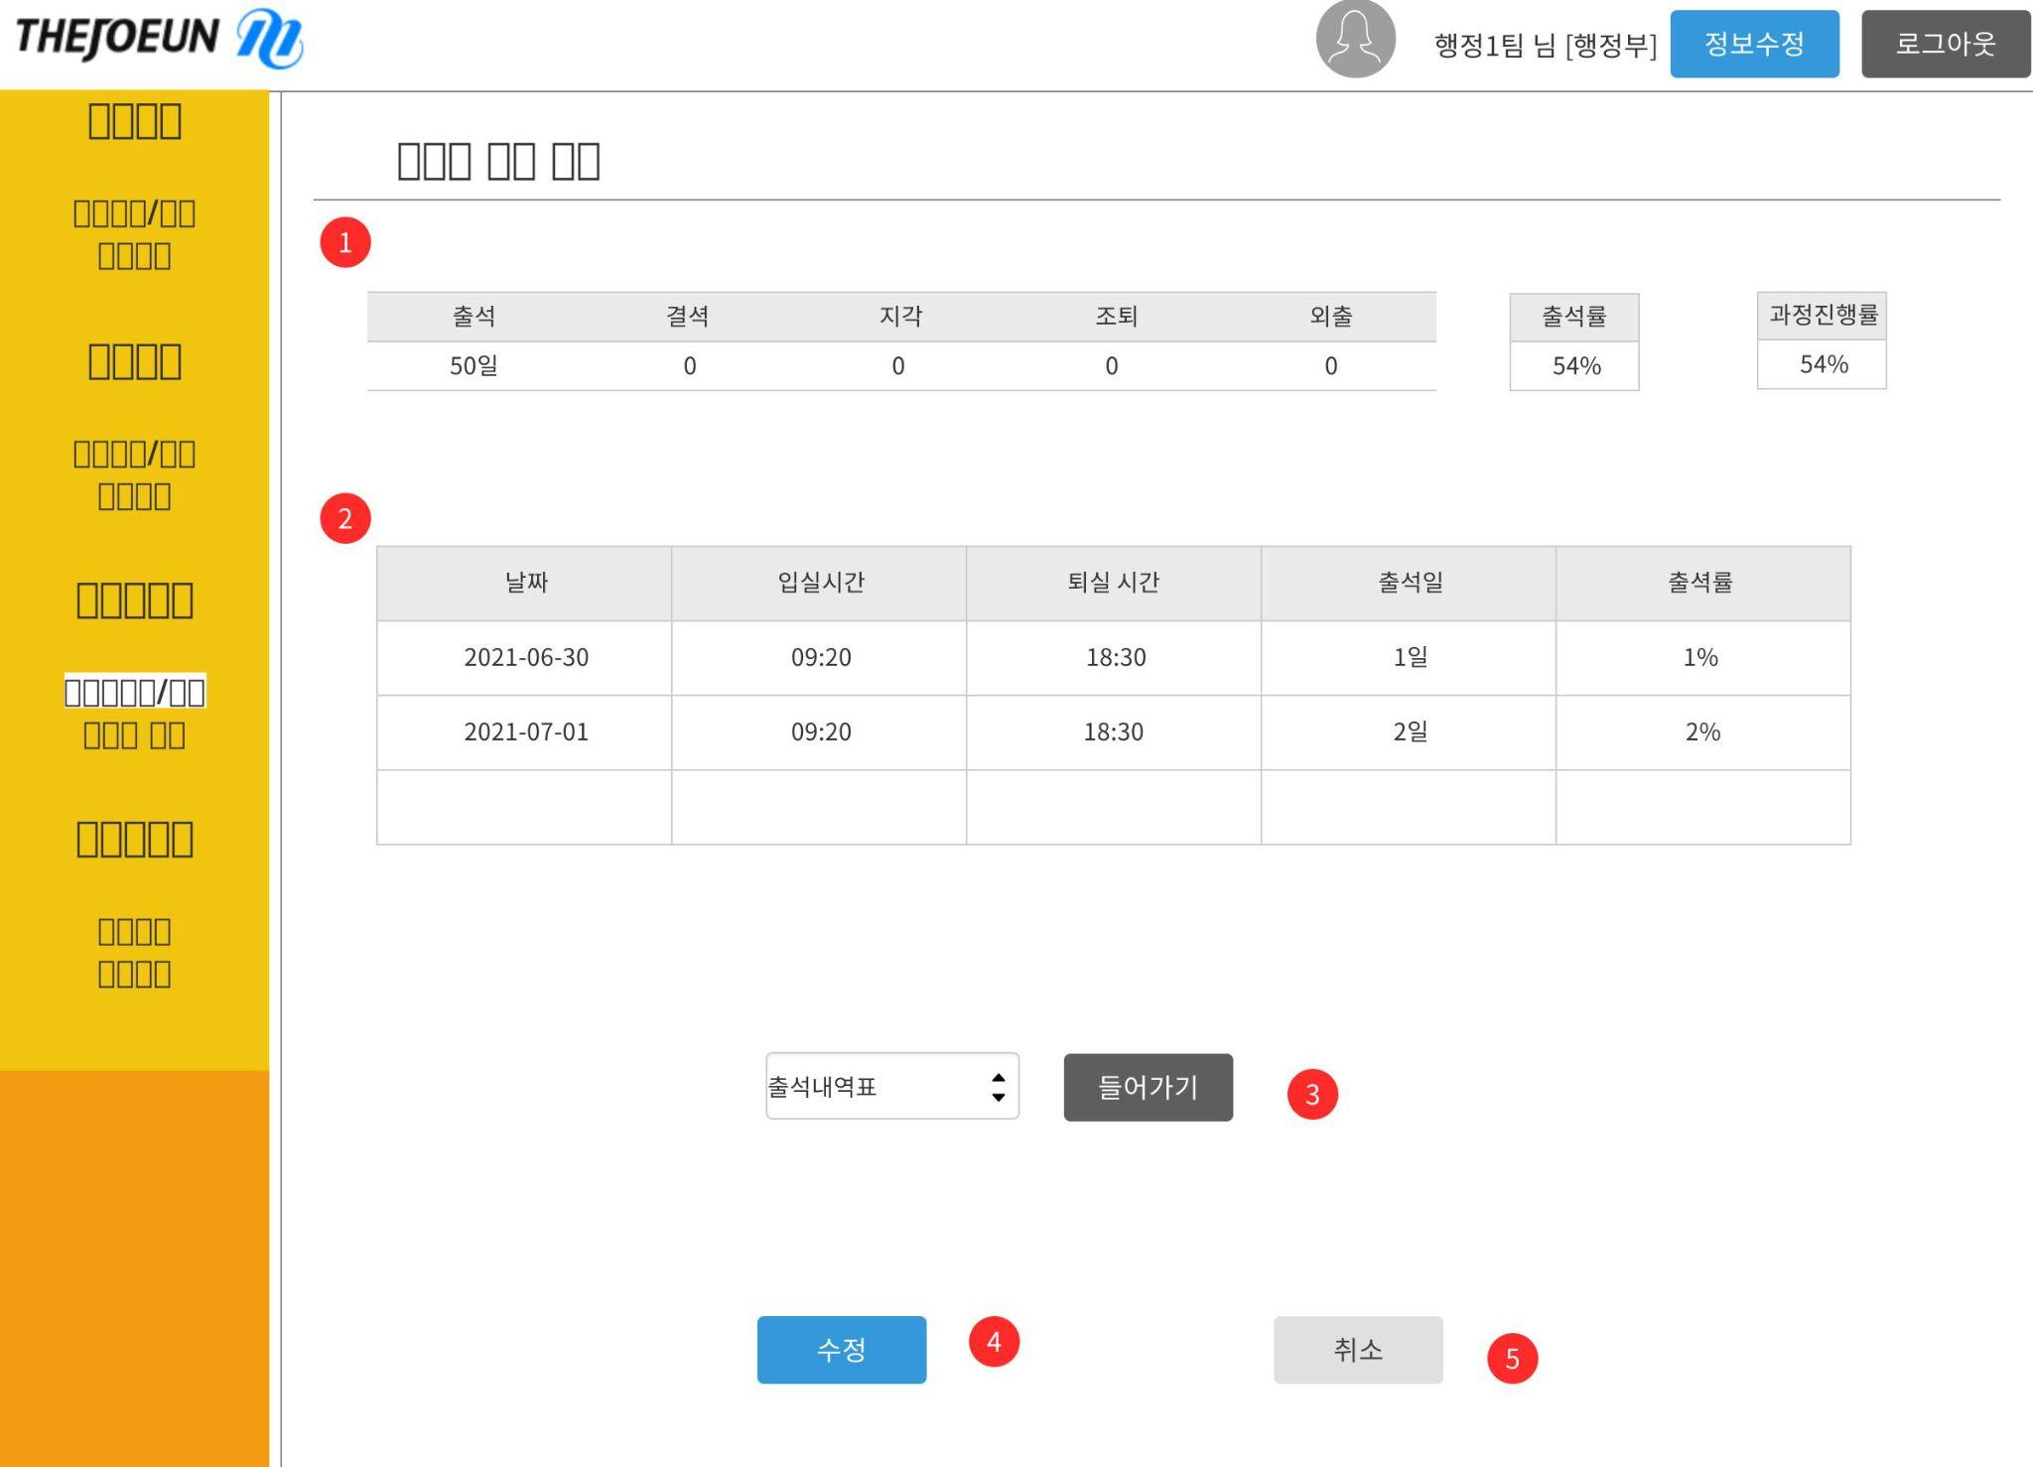
화면명 | 수강생 상세정보
화면설명
1 | 수강생의 오늘까지의 출석 상태가 기록된 테이블
2 | 일별로 입실,퇴실, 출석률, 출석일 표시된 테이블
3 | 드롭다운의 다른 목록 선택후 버튼 클릭하면 해당 내용의 페이지로 이동
4 | 버튼 클릭시 해당 정보가 수정된다
5

Slide 19
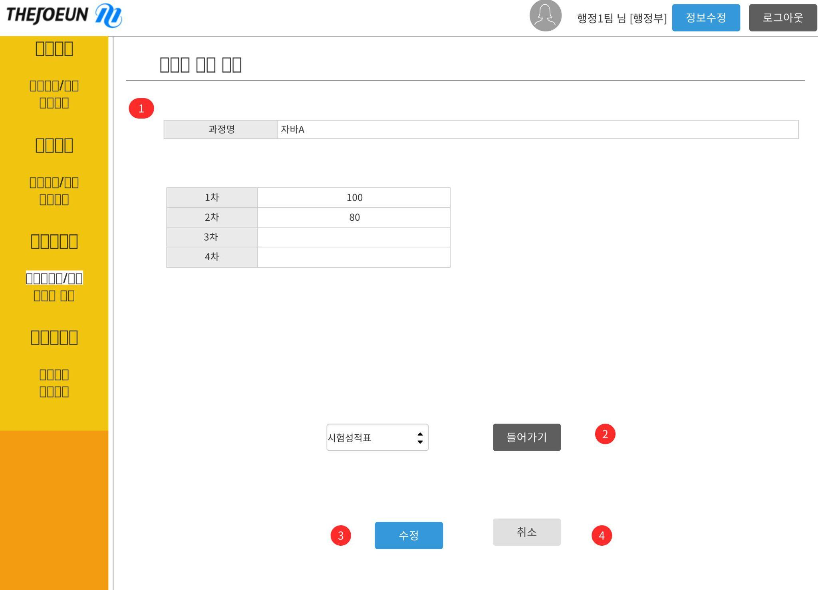
화면명 | 수강의 성적표
화면설명
1 | 수강생의 시험점수가 기록된 페이지( 조회만 가능)
2 | 드롭다운의 다른 목록 선택후 버튼 클릭하면 해당 내용의 페이지로 이동
3
4

Slide 20

화면명 | 수강생 등록 페이지
화면설명
1 | 수장생의 등록을 담당하는 페이지
2 | 수강생의 정보를 입력하는 테이블
3 | 수정을 완료하는 버튼
4 | 누르면 취소

Slide 21
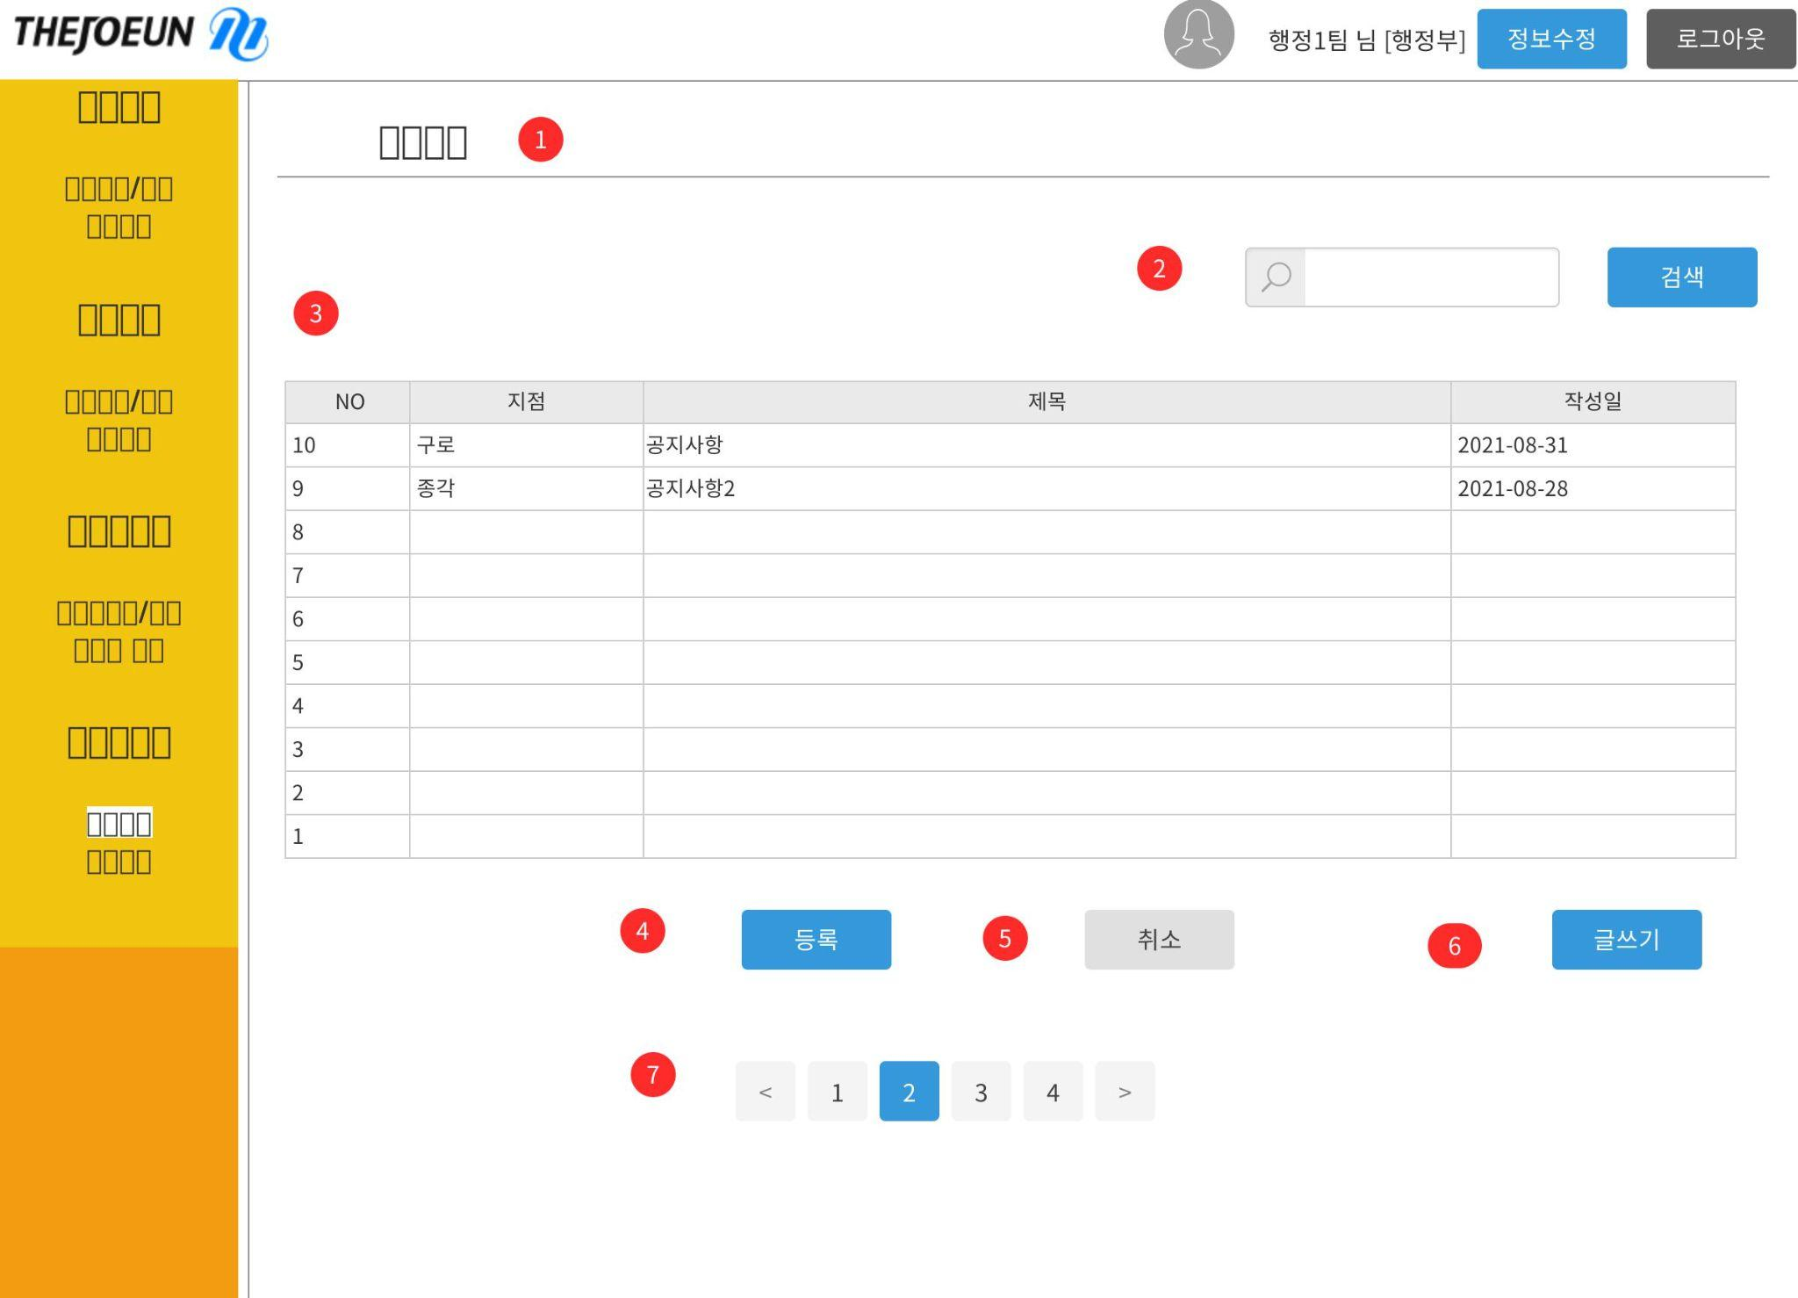
화면명 | 공지사항
화면설명
1 | 공지사항과 관련된 페이지
2 | 검색하여 원하는 목록만 찾기
3 | 작성된 공지사항이 기록된 테이블, 목록 클릭시 자세한 정보가 있는 페이지로 이동
4 | 등록시 작성할 수 있는 페이지
5 | 취소
6 | 행정팀은 공지사항 작성 가능(나머지 회원은 불가)
7 | 페이지 목록

Slide 22
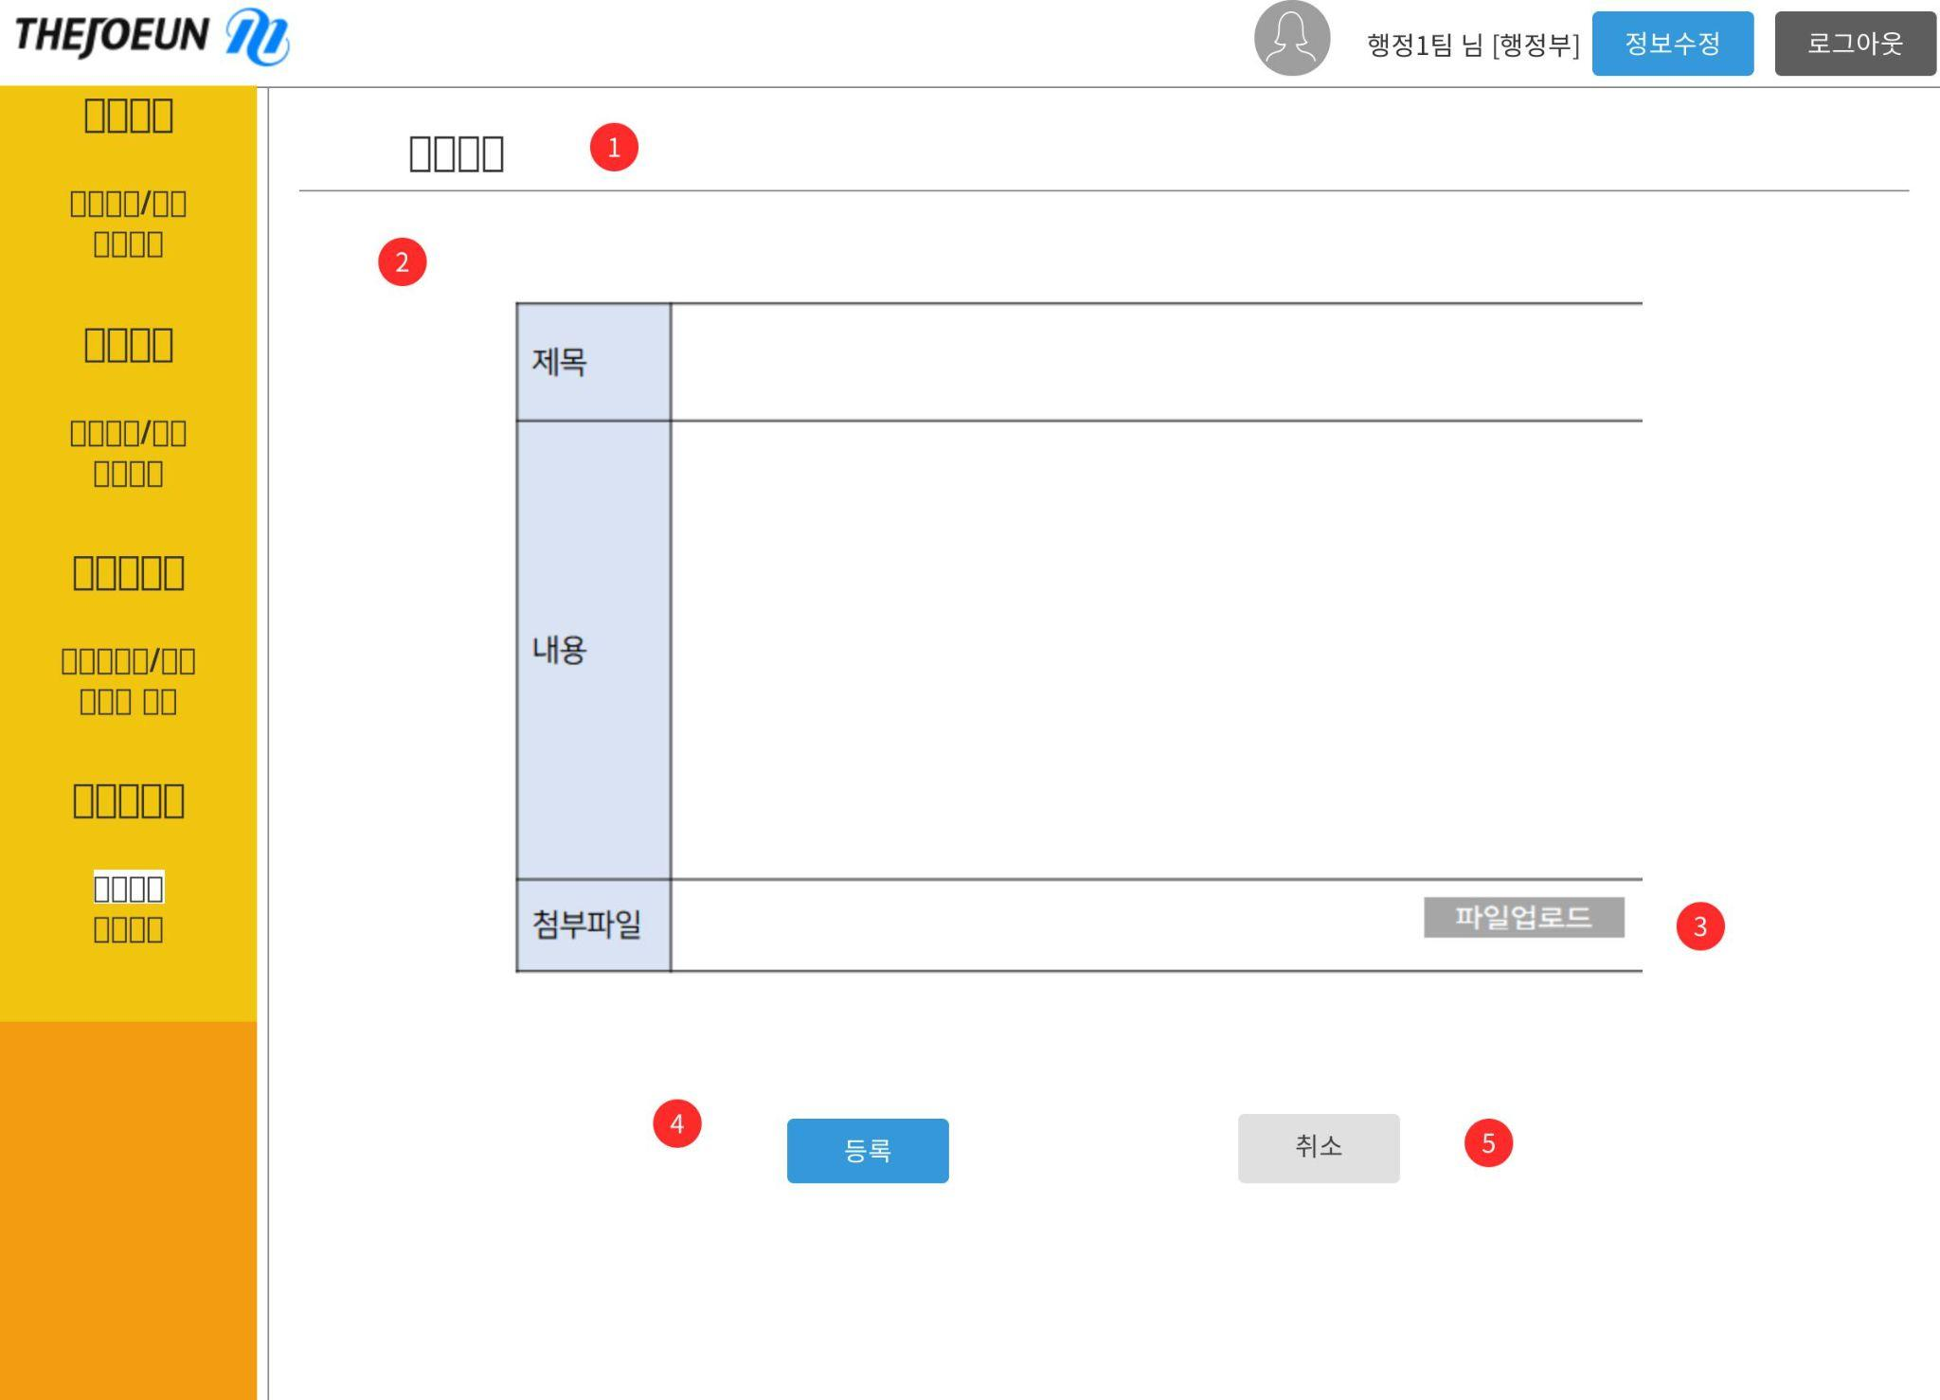
화면명 | 공지사항 작성
화면설명
1 | 공지사항 작성 페이지
2 | 작성하는 표
3 | ‘파일 업로드’ 클릭시 파일 업로드 가능
4 | 버튼 클릭시 테이블에 새로 작성된 정보가 추가
5 | 취소

Slide 23
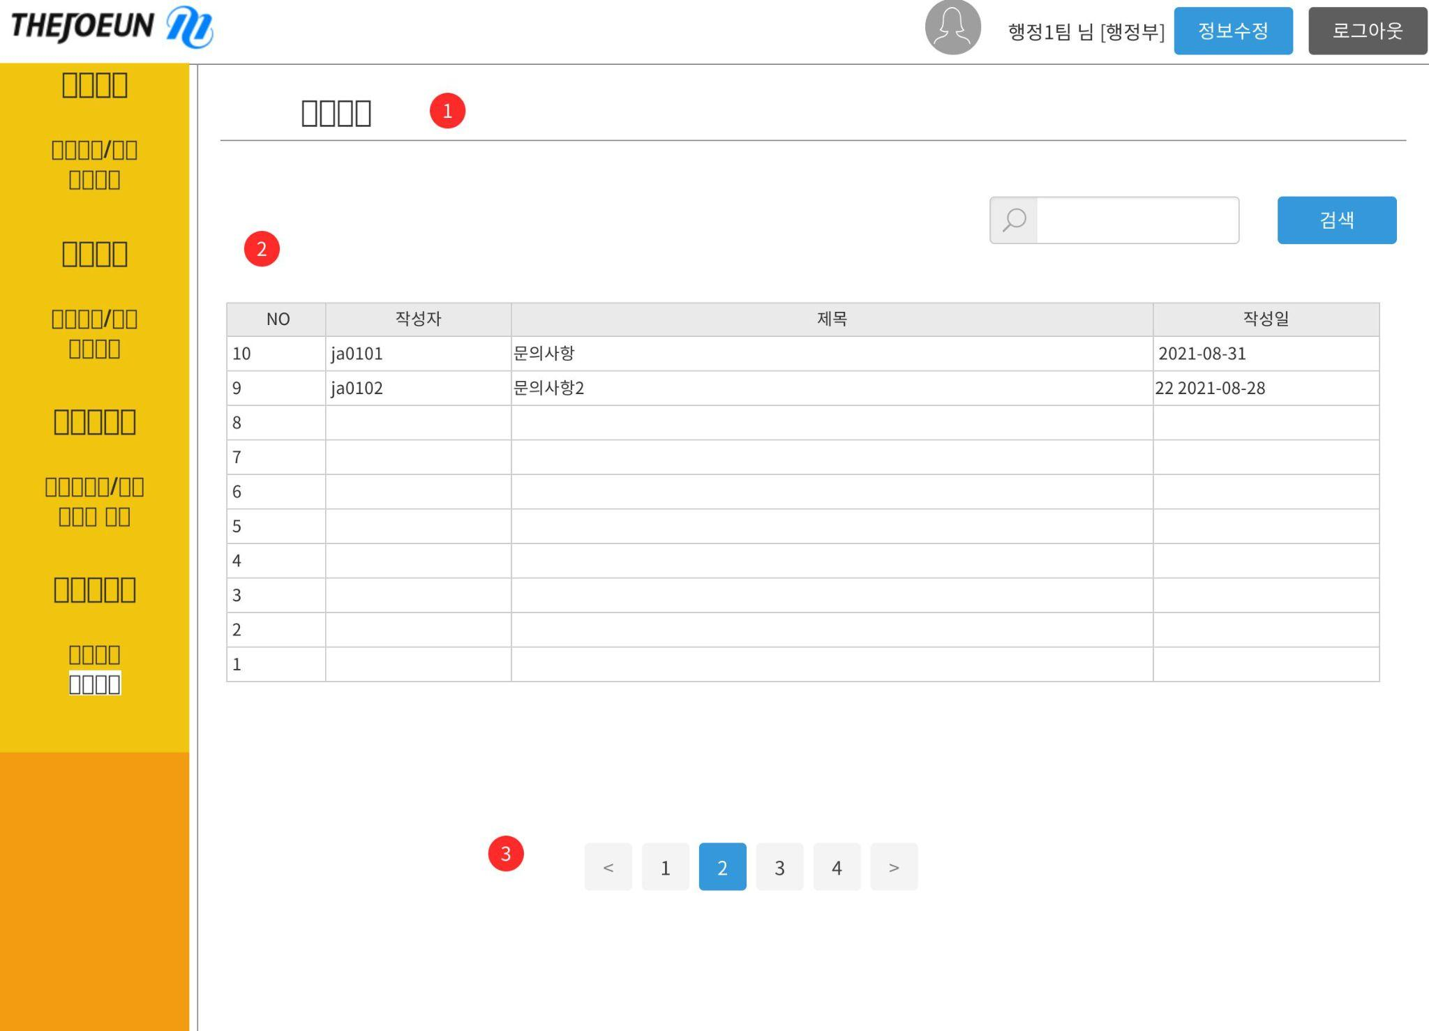
화면명 | 문의사항
화면설명
1 | 문의사항과 관련된 페이지
2 | 작성된 문의사항 테이블 , 목록 클릭시 자세한 정보가 표시된 페이지로 이동
3 | 페이지 목록

Slide 24
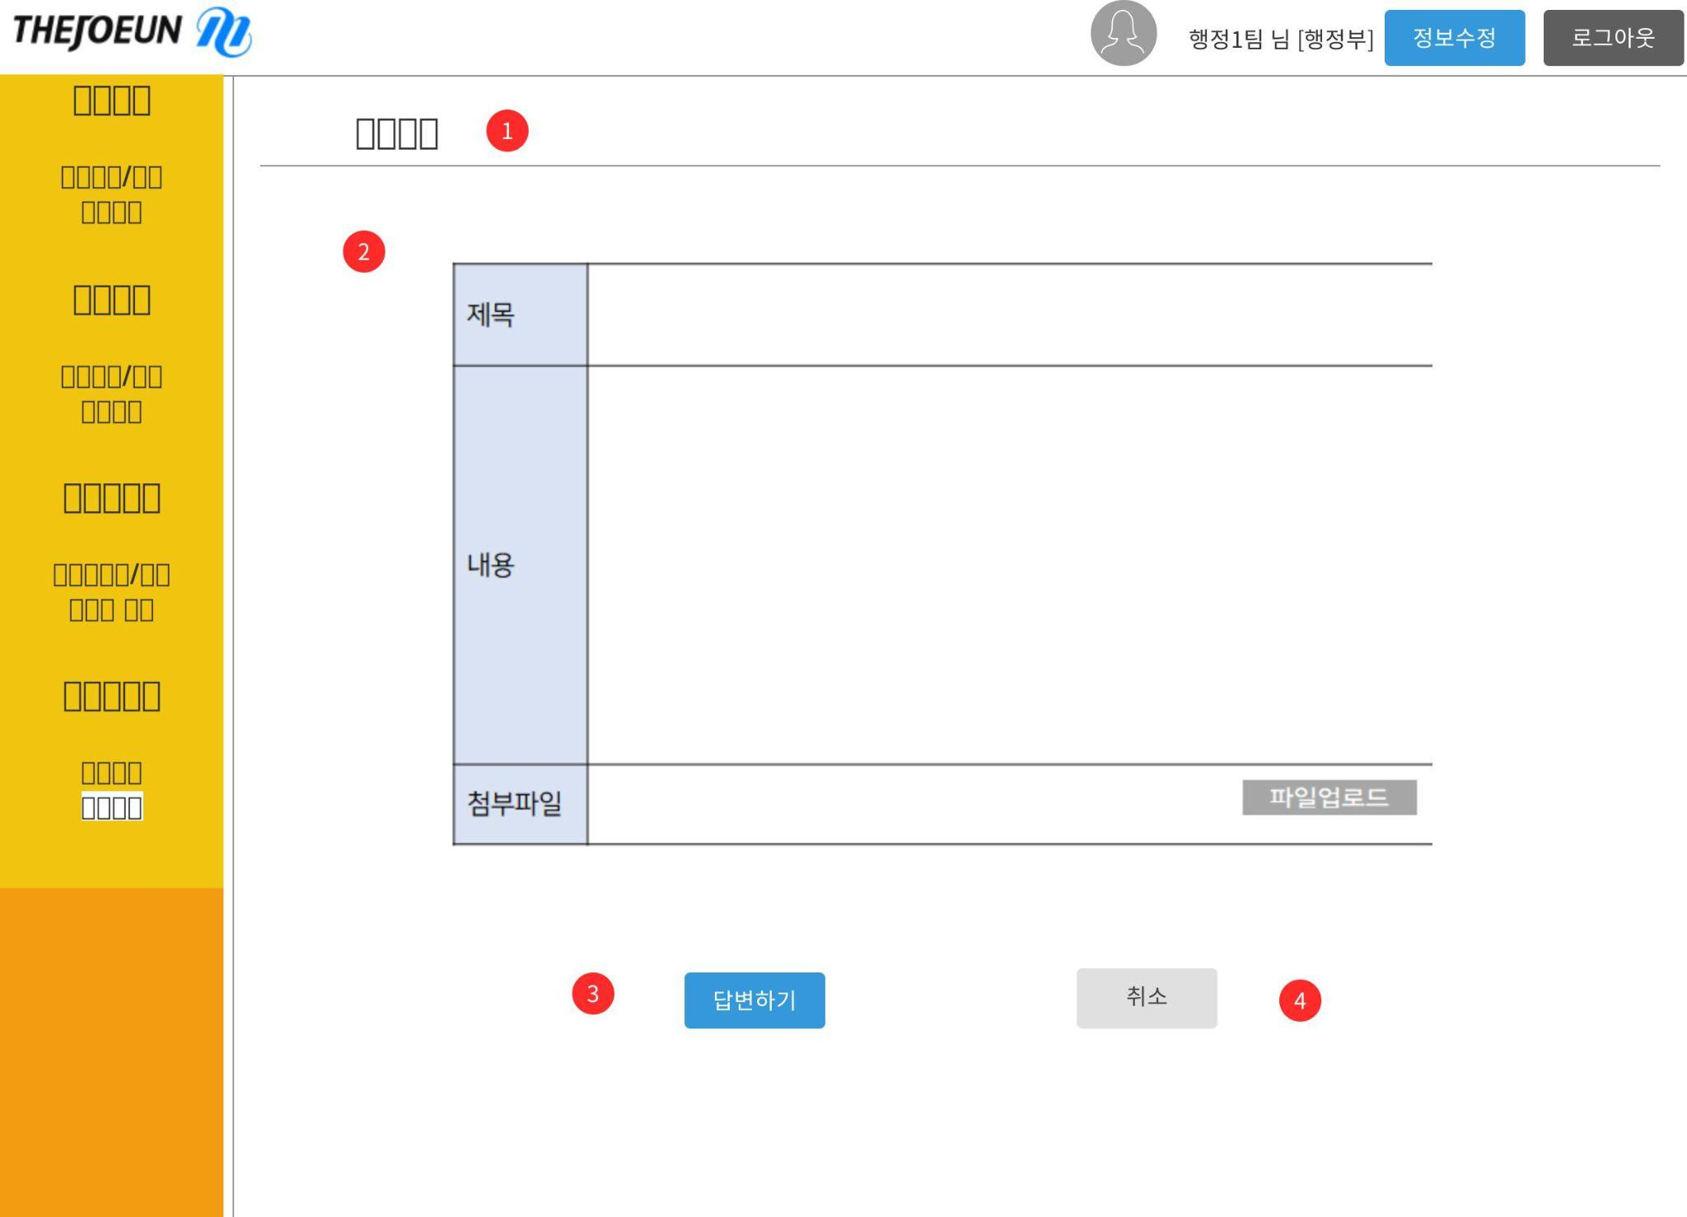
화면명 | 문의사항 정보 및 답변
화면설명
1 | 문의사항 글의 자세한 정보가 표시
2 | 문의사항 작성표
3 | 버튼 클릭시 답변페이지로 이동
4 | 취소

Slide 25
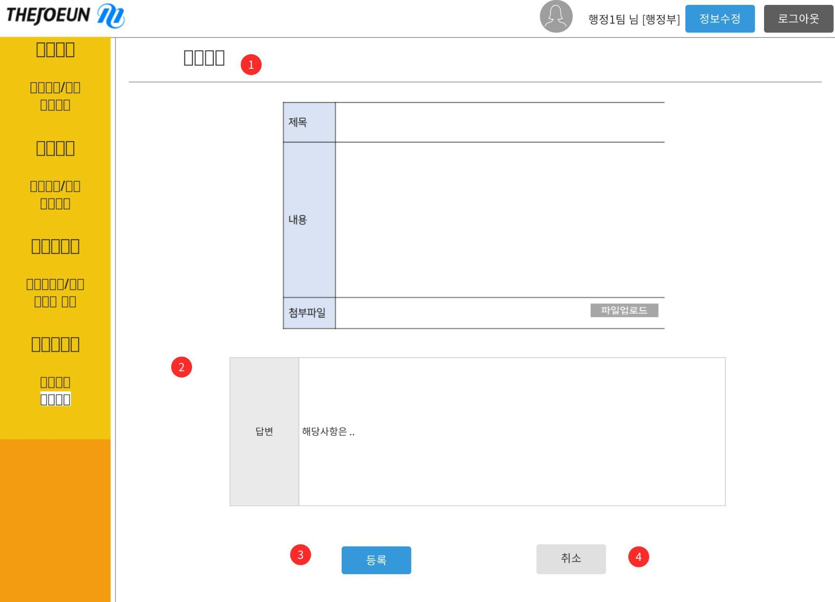
화면명 | 문의사항 답변 페이지
화면설명
1 | 문의사항 답변을 작성 가능한 페이지
2 | 답변 작성
3 | 버튼 클릭시 답변 등록 완료
4 | 취소

Slide 26
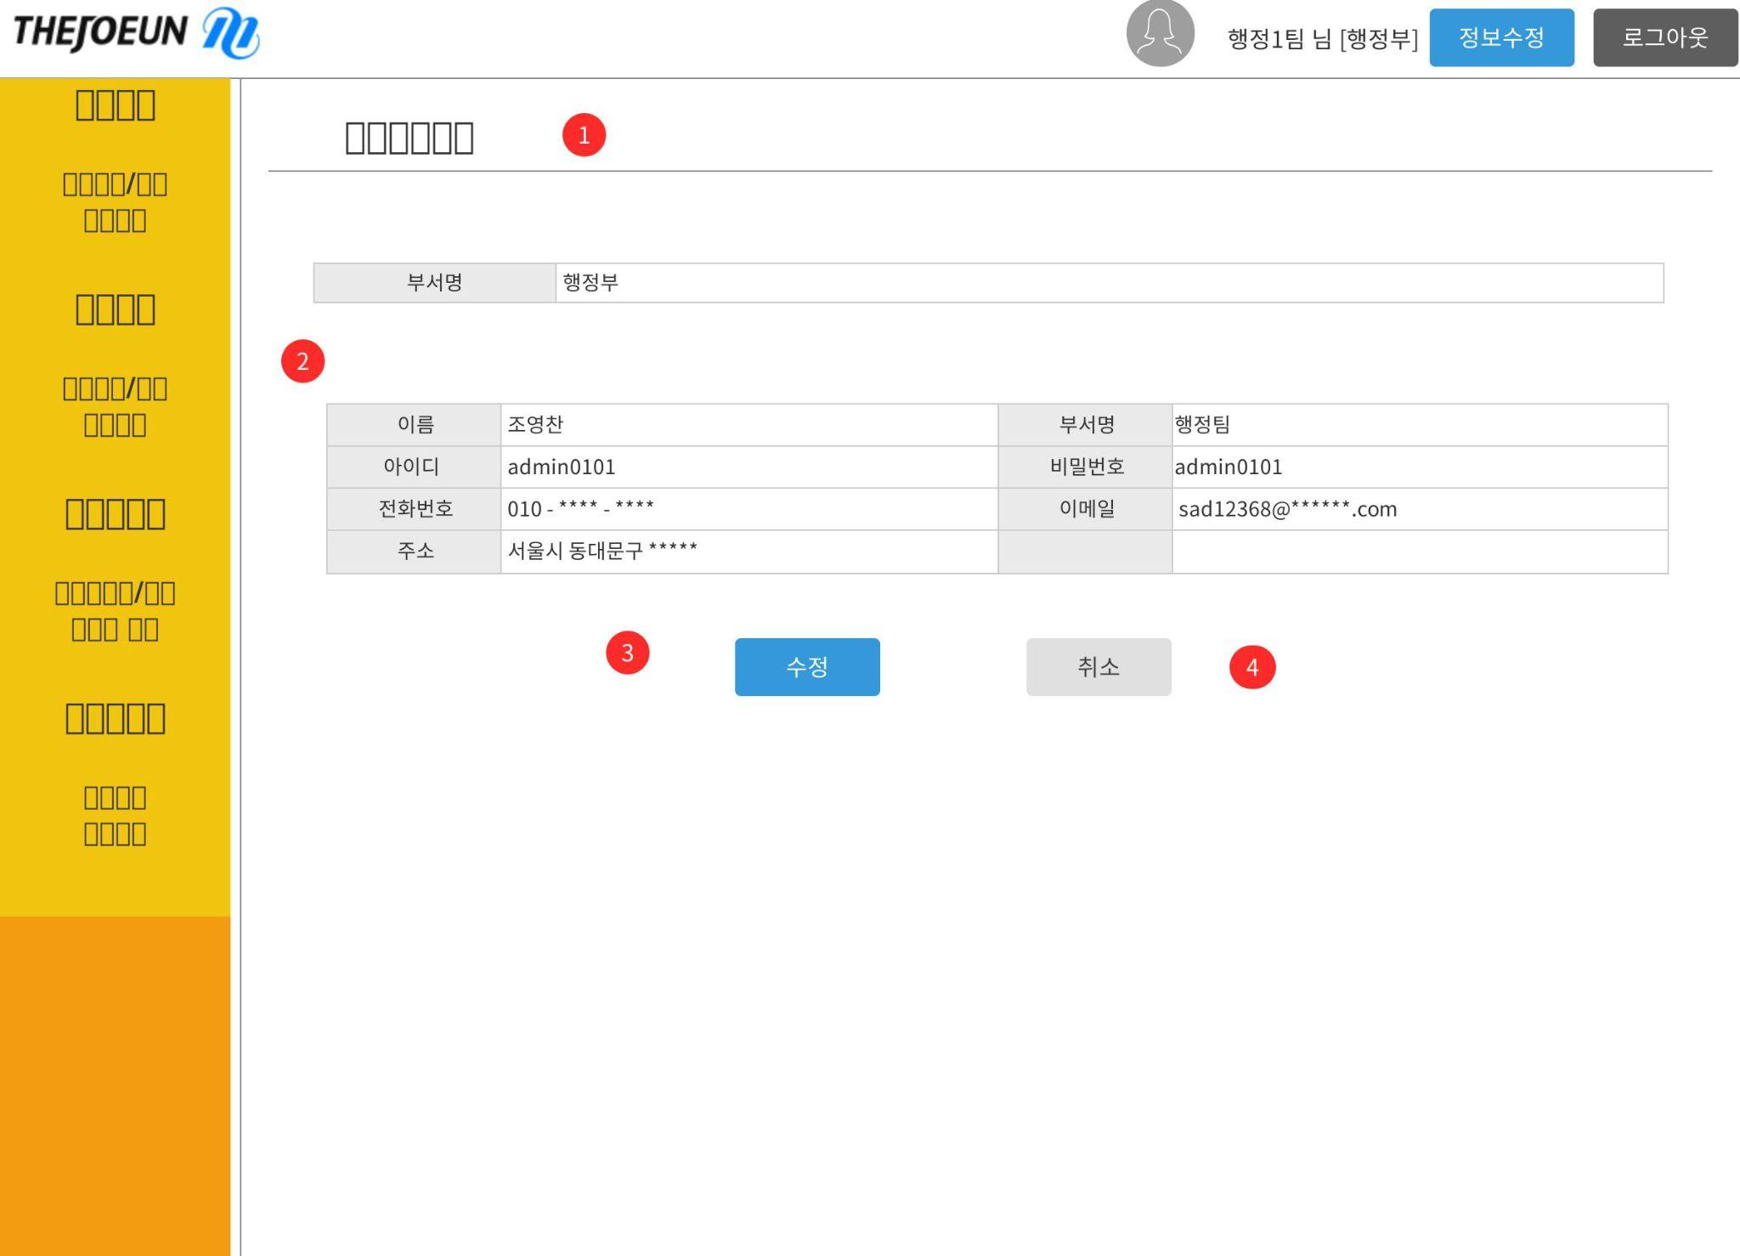
화면명 | 행정팀 개인정보 수정 페이지
화면설명
1 | 행정팀 본인의 정보가 있는 페이지
2 | 행정팀 개인의 정보가 있는 테이블
3 | 버튼 클릭시 수정완료
4 | 취소

Slide 27
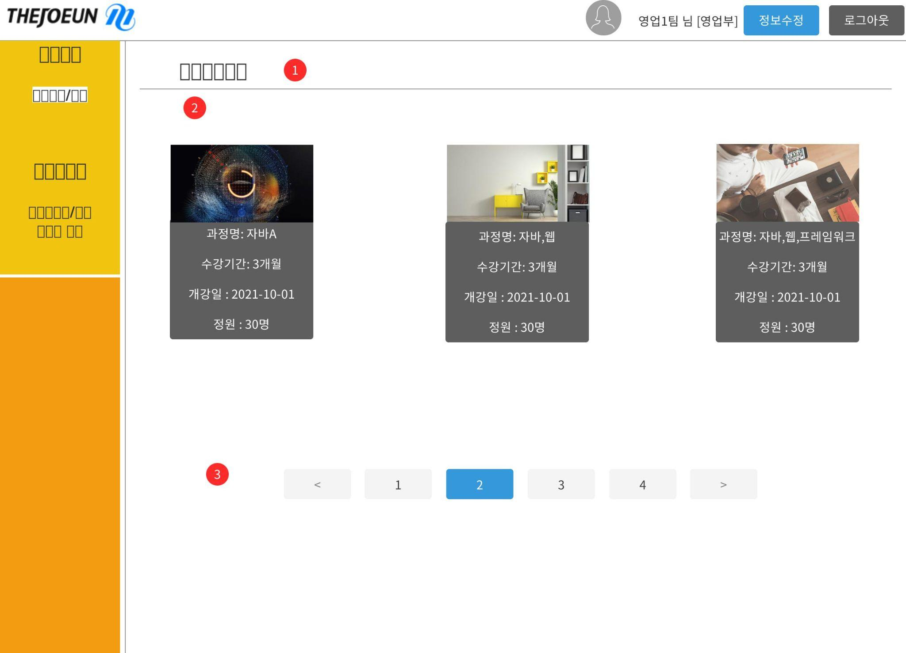
화면명 | 영업팀 화면
화면설명
1 | 모집중인 수업의 목록을 표시한 페이지
2 | 모집중인 수업 목록 (조회만 가능, 수정불가)
3 | 페이지 목록

Slide 28
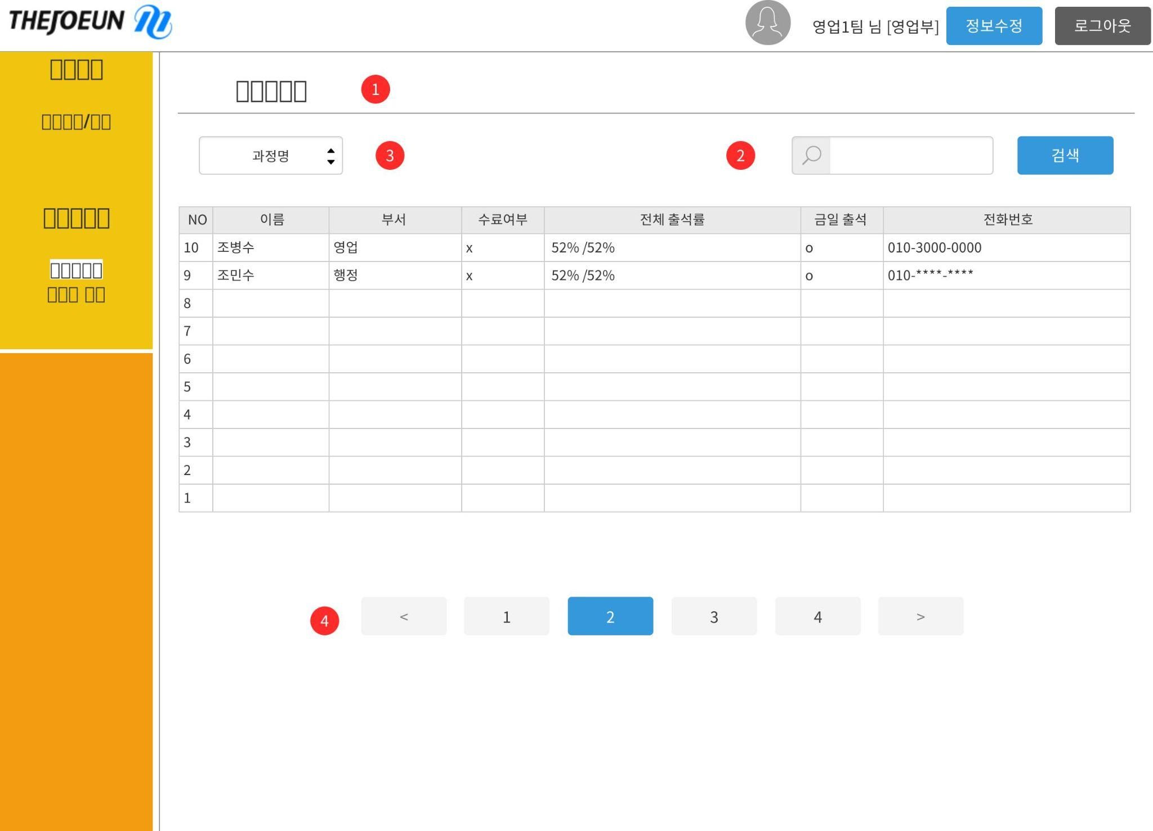
화면명 | 수강생 조회
화면설명
1 | 수장생 조회을 담당하는 페이지
2 | 입력후 원하는 목록만 표시( 조회만 가능, 목록 클릭이 불가능)
3 | 수강생의 목록이 있는 테이블, 수정불가, 조회만 가능, (조회만 가능, 목록 클릭이 불가능)
4 | 페이지 목록

Slide 29
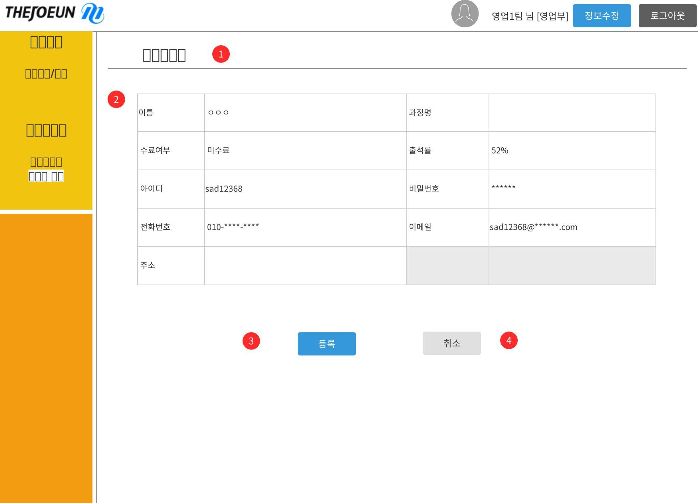
화면명 | 수강생 등록 페이지
화면설명
1 | 수장생의 등록을 담당하는 페이지
2 | 수강생의 정보를 입력하는 테이블 아이디, 비번은 시퀸스로 자동생성
3 | 버튼 클릭시 등록 완료
4 | 취소

Slide 30
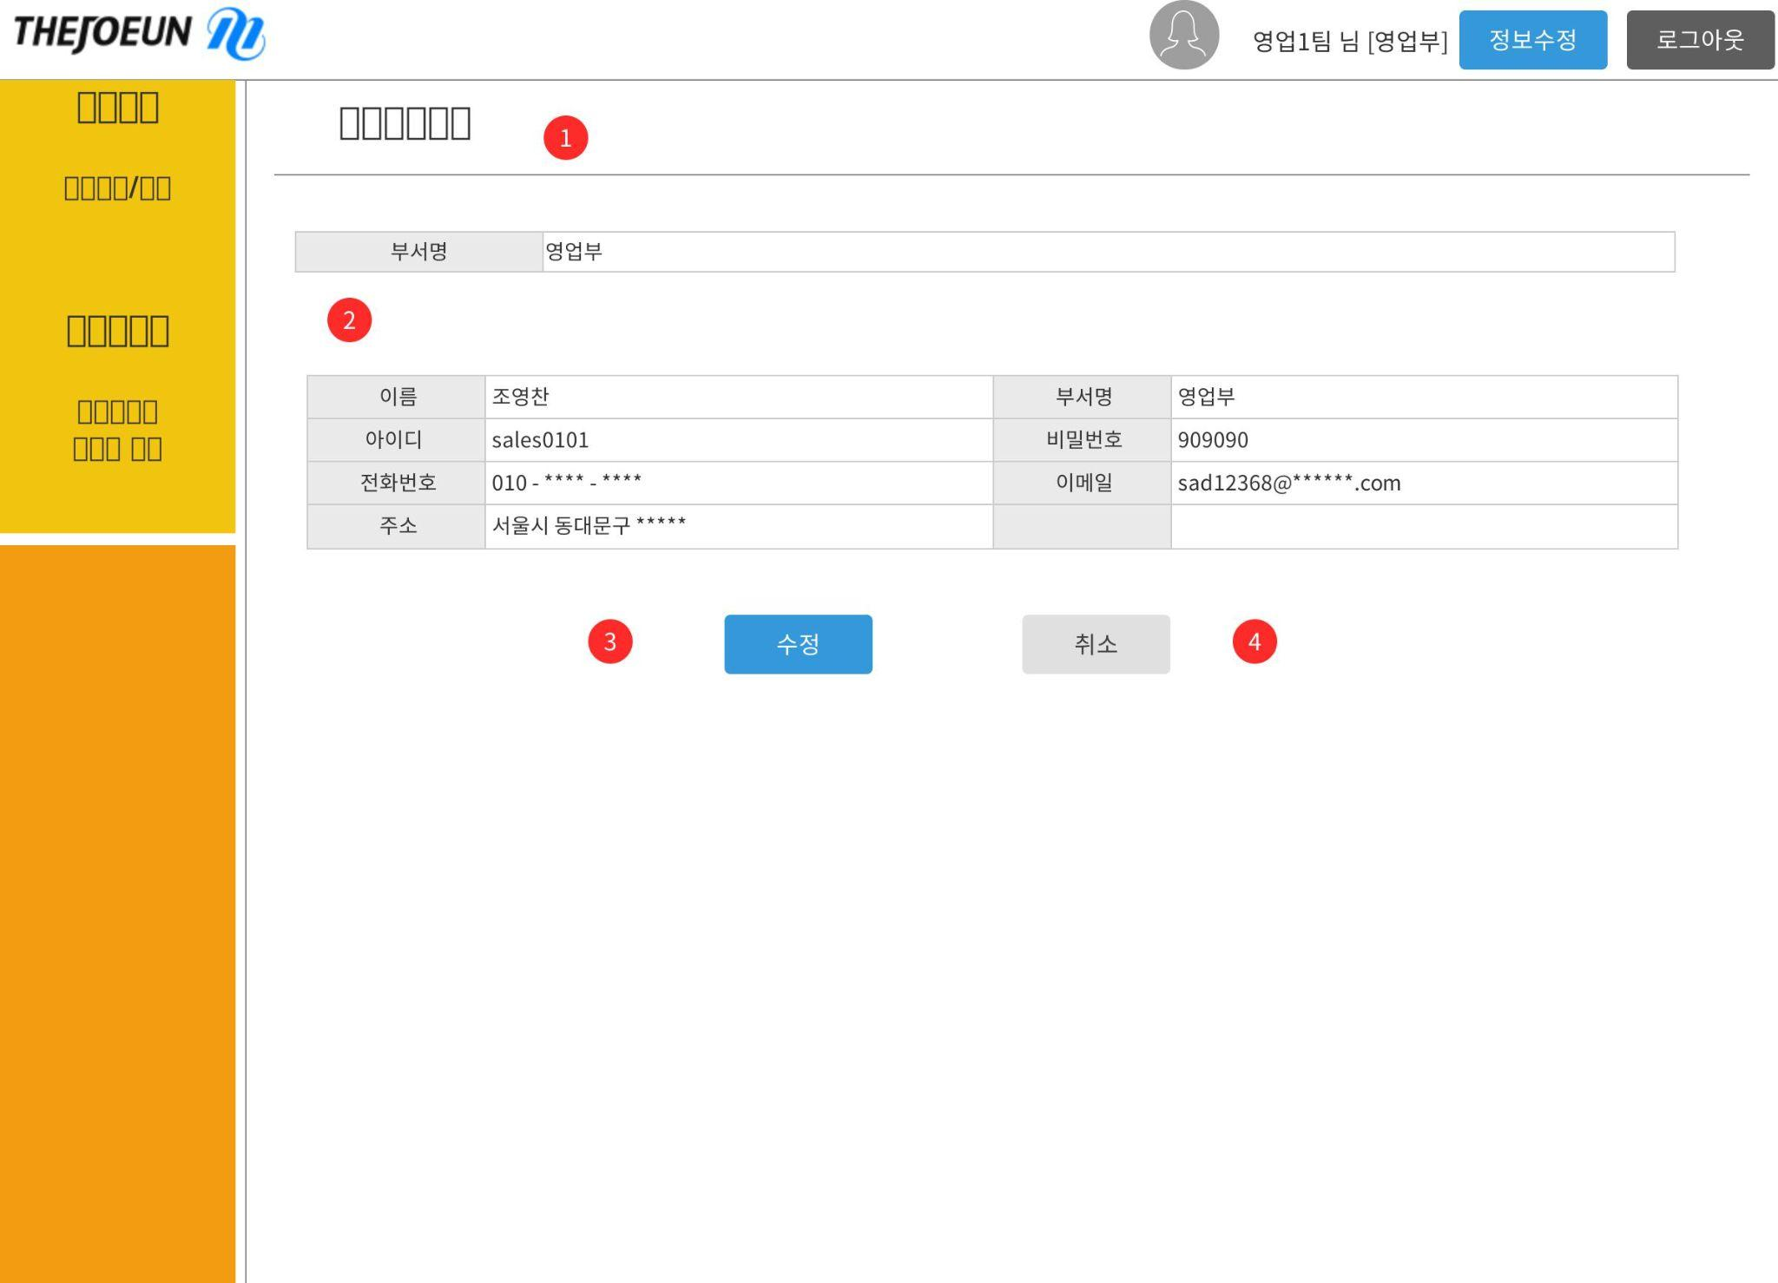
화면명 | 영업팀 개인정보 수정 페이지
화면설명
1 | 영업부의 개인 정보가 있는 페이지
2 | 영업부의 개인 정보가 있는 테이블
3 | 버튼 클릭시 수정완료
4 | 취소

Slide 31

화면명 | 강사 화면
화면설명
1 | 모집중인 수업의 목록이 표시되는 페이지
2 | 모집중인 수업의 목록
3 | 페이지 목록

Slide 32
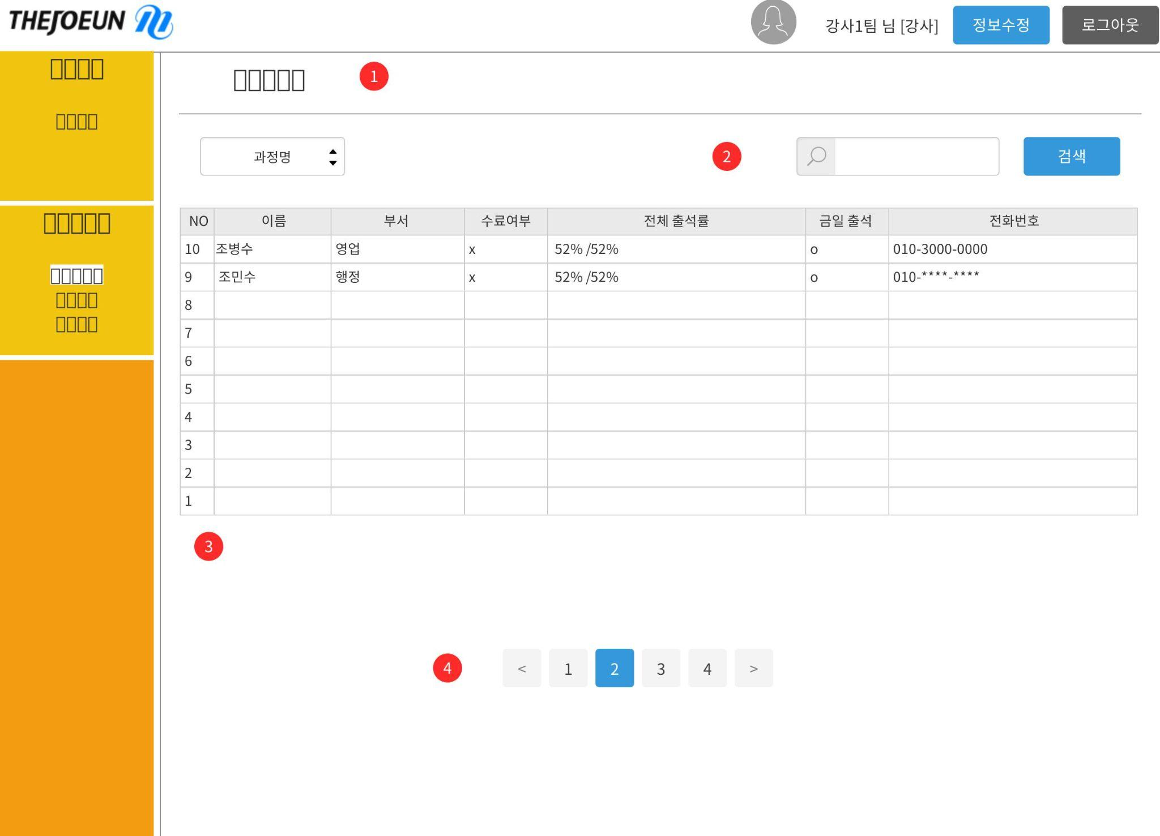
화면명 | 수강생 조회
화면설명
1 | 수강생 목록이 있는 페이지
2 | 검색으로 원하는 목록만 표시
3 | 목록 클릭은 안되고 조회만 가능, 본인 수업만 가능
4 | 페이지 목록

Slide 33
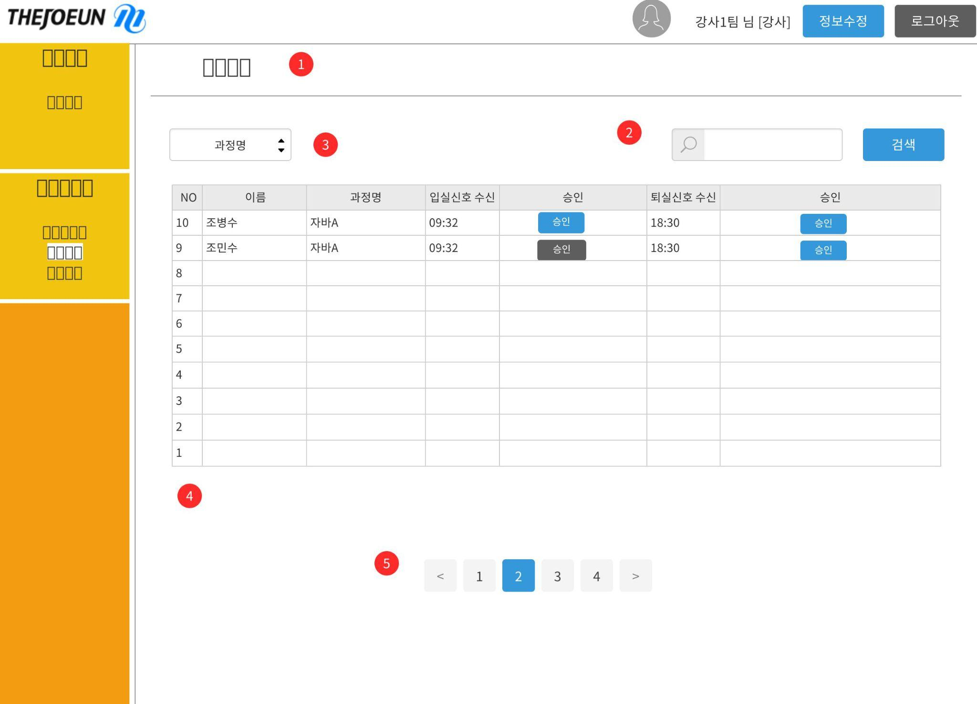
화면명 | 수강생 출결관리
화면설명
1 | 수강생의 출결 상태가 있는 페이지
2 | 검색으로 원하는 목록만 표시
3 | 본인 수업만 가능
4 | 수강생 목록이 있는 테이블
5 | 페이지 목록

Slide 34
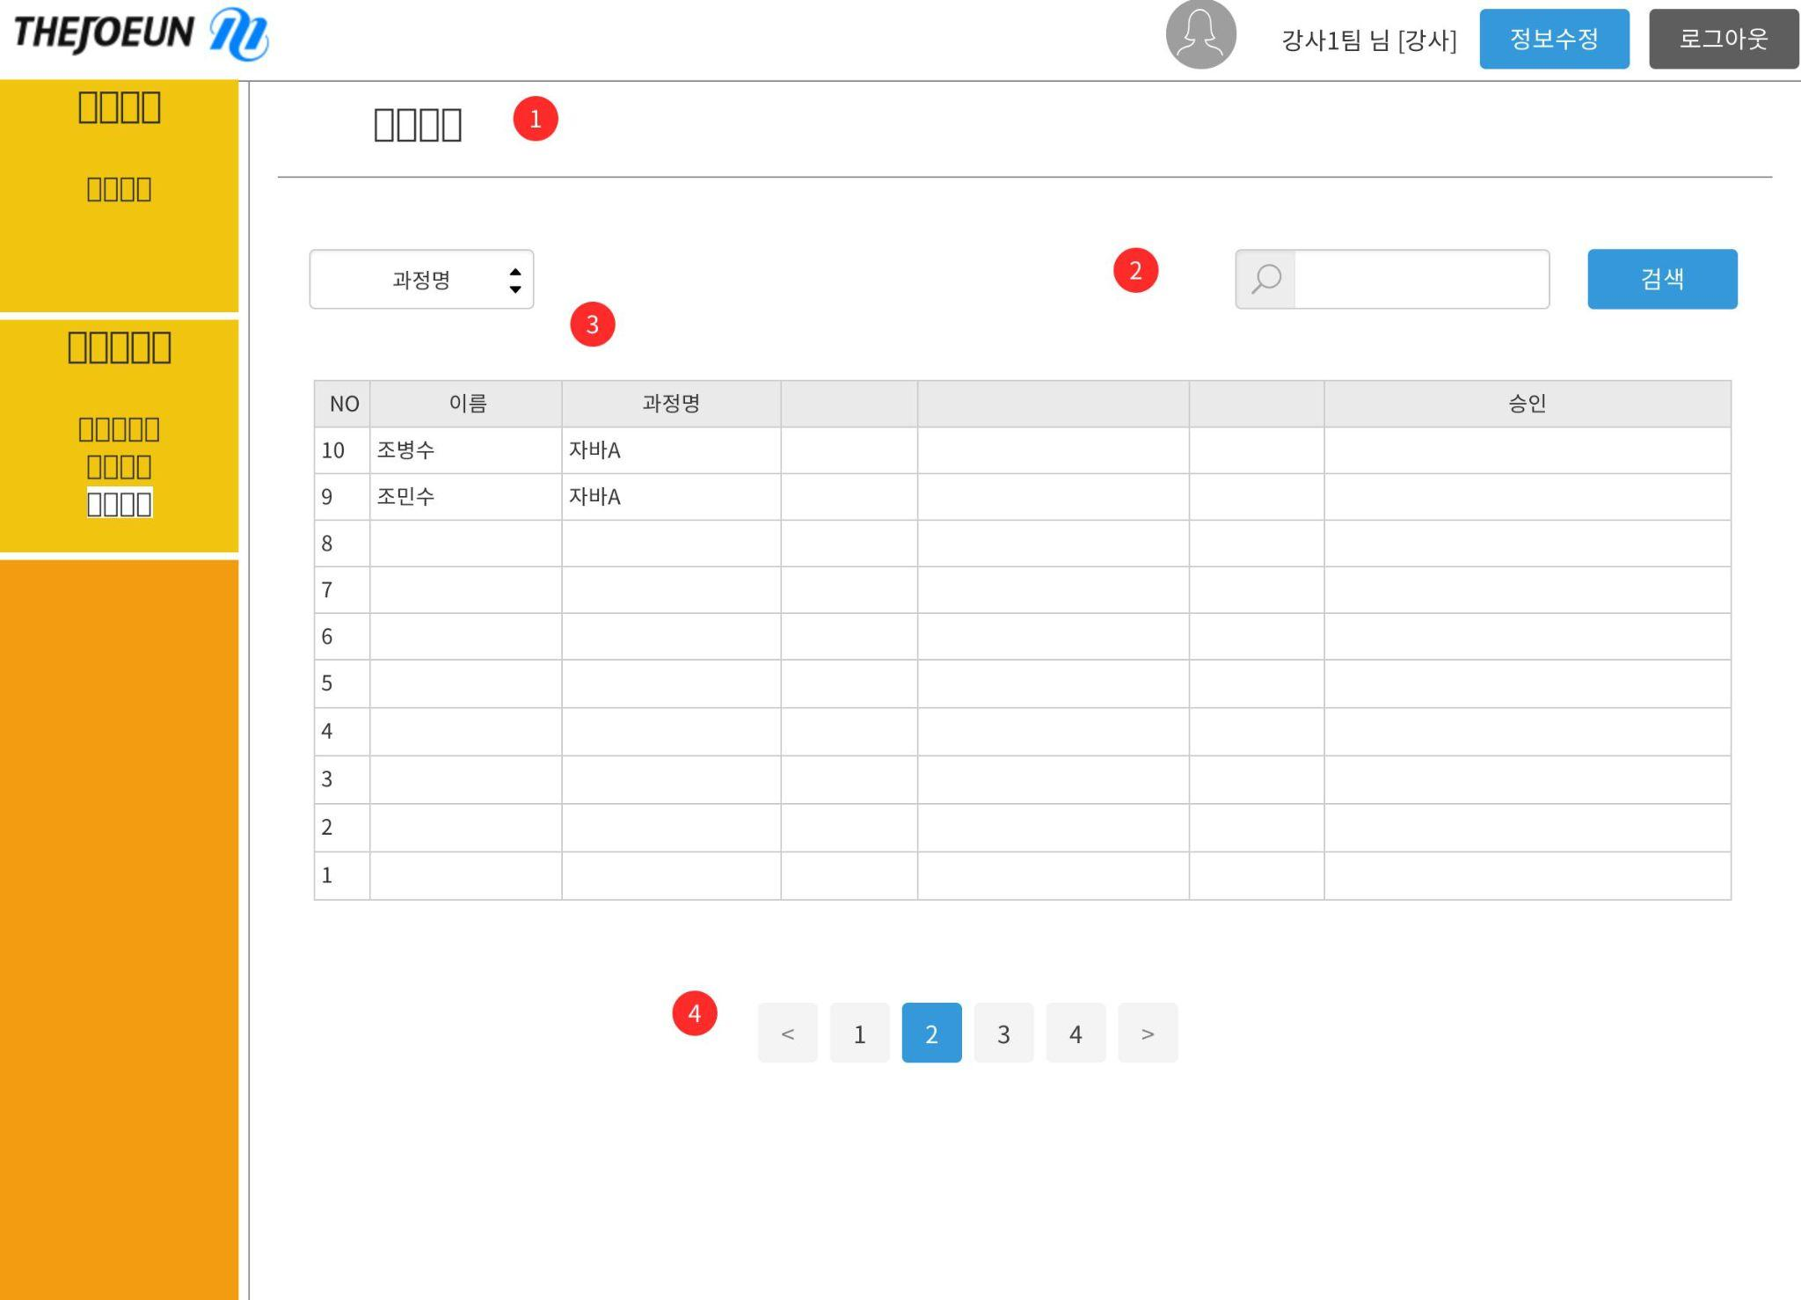
화면명 | 성적관리
화면설명
1 | 수업생의 성적이 기록된 페이지
2 | 검색으로 원하는 목록만 표시
3 | 수험생의 목록이 있는 테이블
4 | 페이지 목록

Slide 35
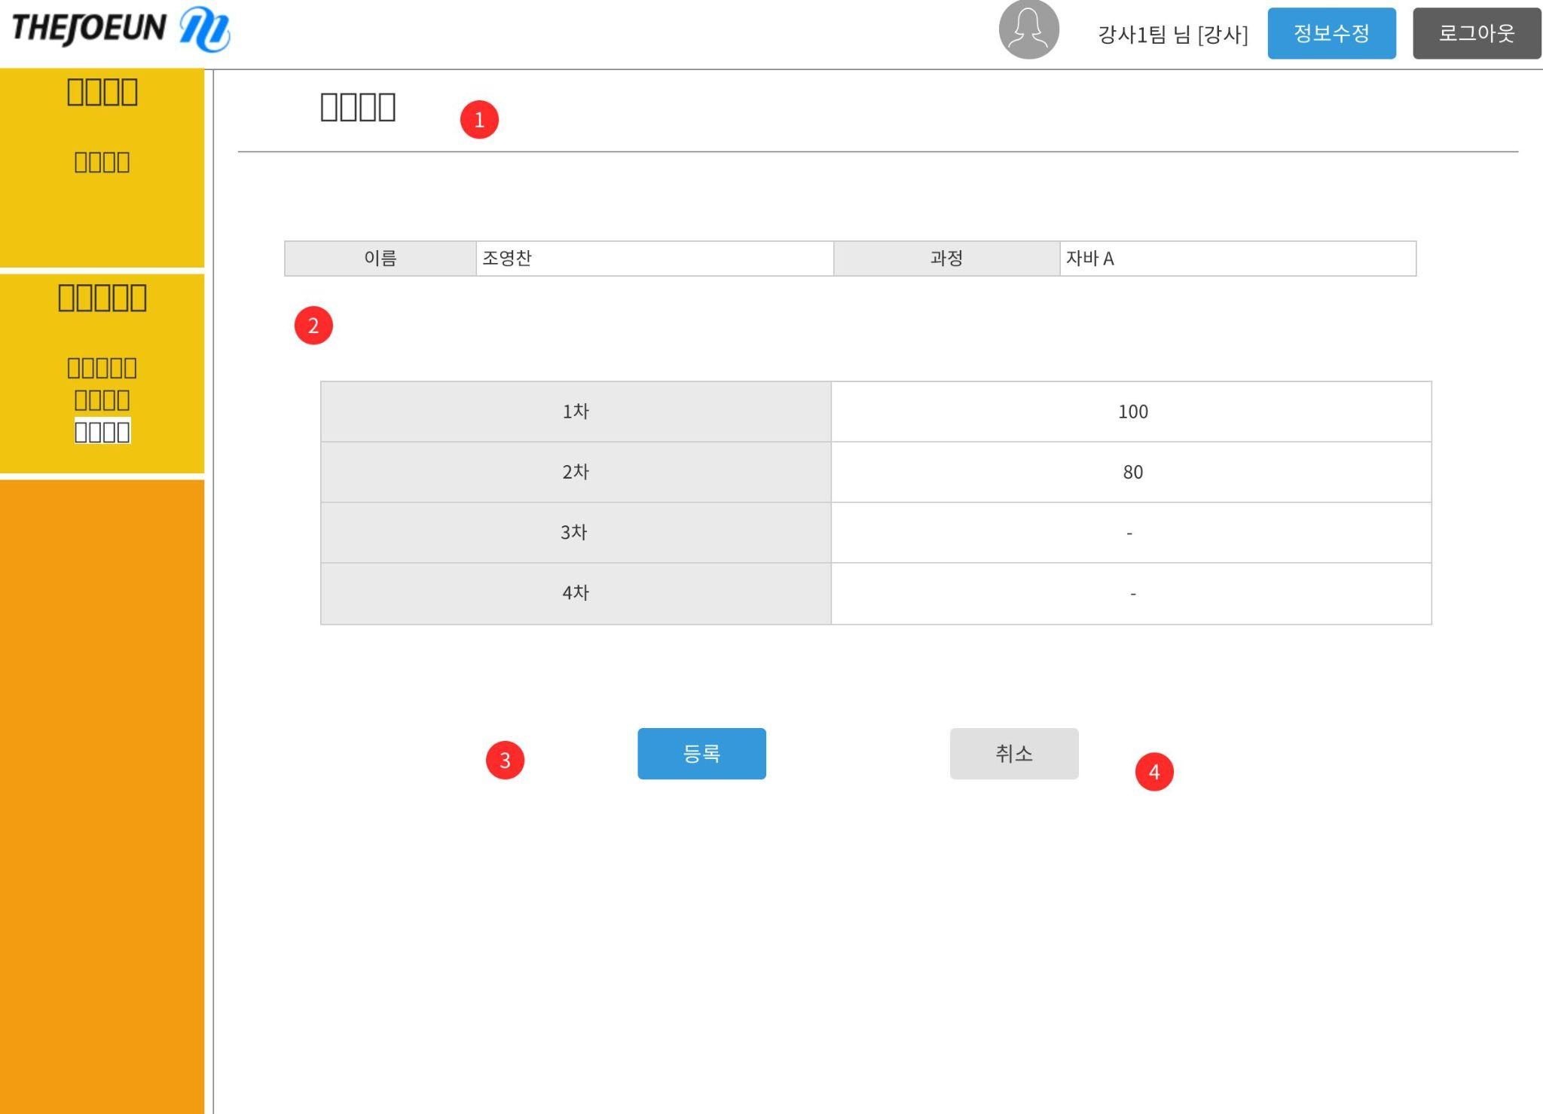
화면명 | 성적입력
화면설명
1 | 수험생의 성적을 입력할 수 있는 페이지
2 | 수험생의 성적이 있는 테이블
3 | 버튼 클릭시 성적이 입력됨
4 | 취소

Slide 36
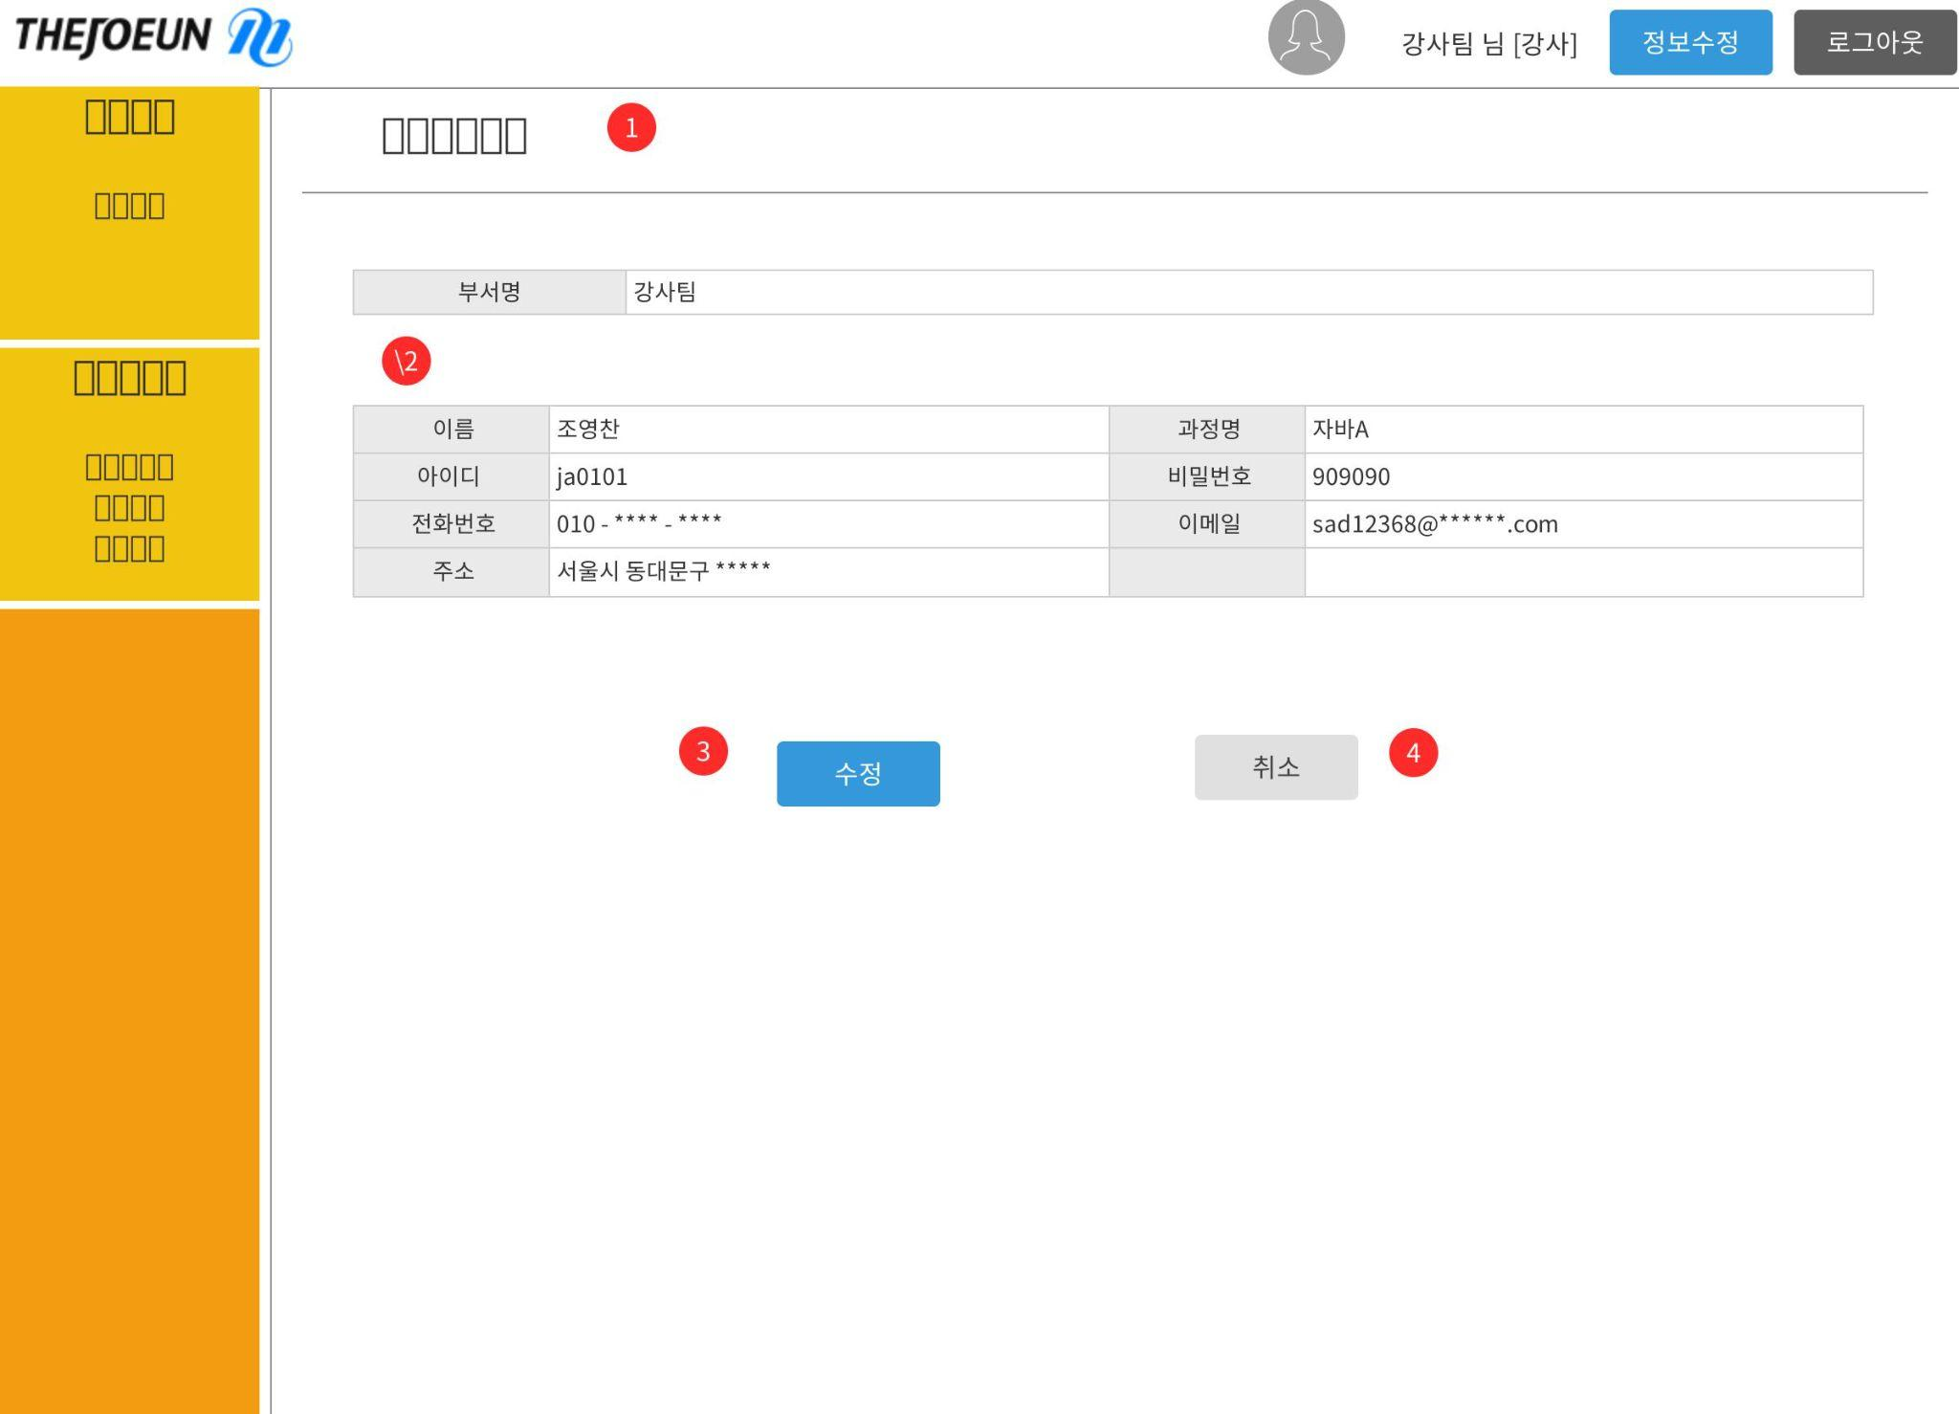
화면명 | 영업팀 개인정보 수정 페이지
화면설명
1 | 영업부의 개인 정보가 있는 페이지
2 | 영업부의 개인 정보가 있는 테이블
3 | 버튼 클릭시 수정완료
4 | 취소

